Slide 1
Computer vision
Algorithms and application – Chapitre 1 et 2
Omar MHAIMDAT – Projet Bibliographique

Slide 2
Plan de la présentation
1
Présentation du livre
2
Introduction au sujet
3
Historique (chapitre 1)
4
Formation d'une image (chapitre 2)
5
Perspective

Slide 3

Présentation du livre
Richard Szeliski
Chercheur à Facebook
Professeur à l’Université de Washington

Slide 4
Introduction au sujet
Le monde a une structure 3D et est composé d'objets
L’être humain sait parfaitement décrire et interpréter ce monde
Pourtant, l'information disponible sur la rétine n'est qu'un ensemble de points (environ un million de picture elements ou pixels)...

Slide 5
Introduction au sujet
Chaque pixel contient des informations sur la lumière (quantité et contenu spectral/couleur) reçue en ce point de la rétine
Les objets (téléphone, voiture...) n'existent pas sur la rétine, et pourtant on les voit : leur interprétation est le résultat du processus visuel.
La vision par ordinateur ne cherche pas à comprendre ou à reproduire la vision humaine, mais à construire un modèle algorithmique qui, vu de l'extérieur, possède des propriétés semblable

Slide 6
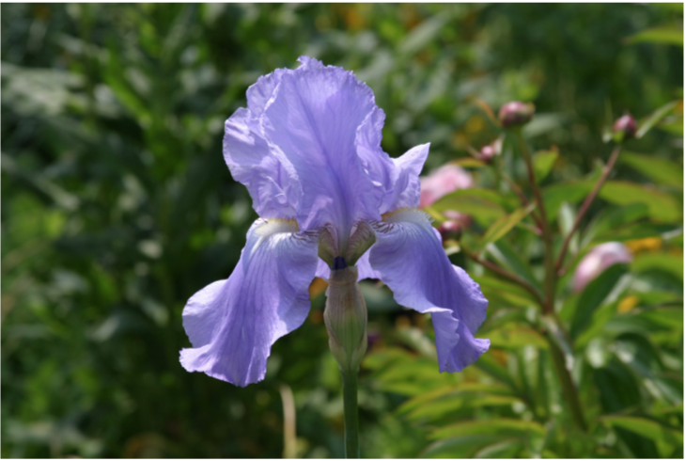
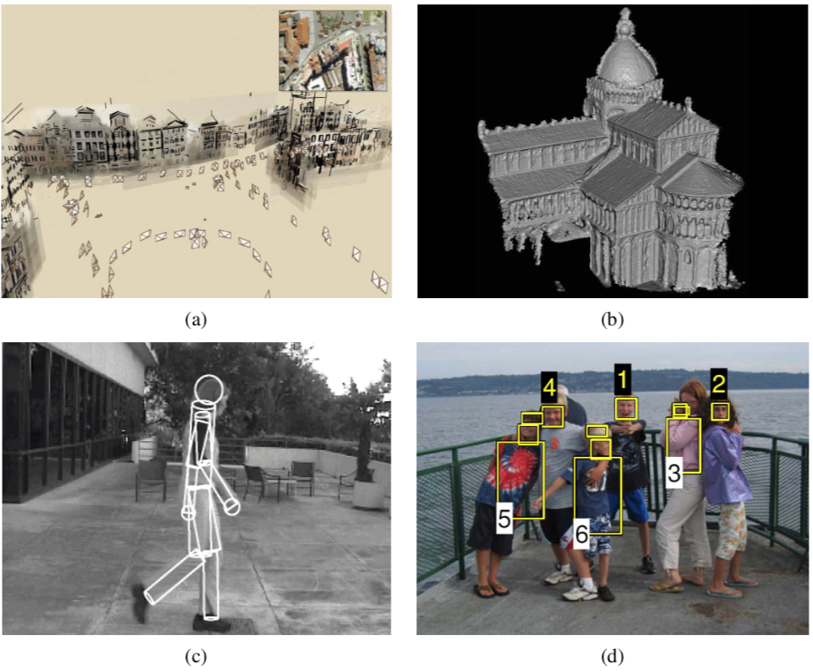
Exemples
Figure 1.1
Figure 1.2

Slide 7
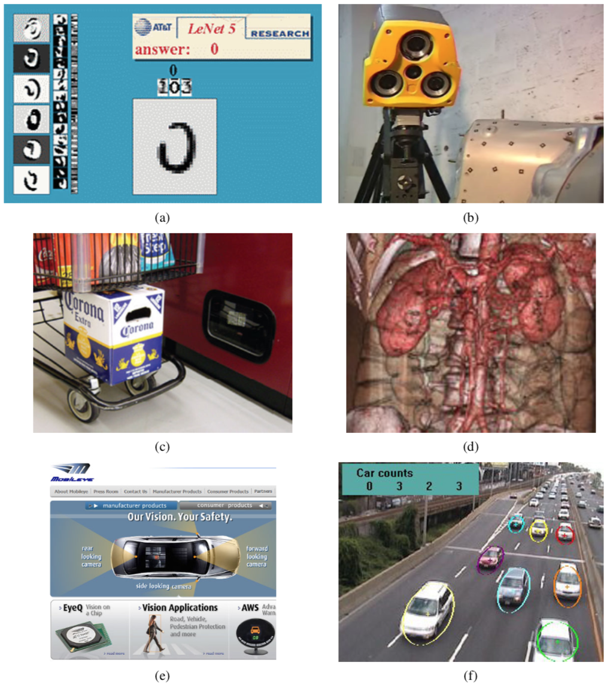
Figure 1.3
Applications industrielles du computer vision: (a) OCR, (b) Inspection mécanique, (c) Retail, (d) Imagerie médicale, (e) Dans l’automobile

Slide 8
Historique
Années 1970
Représentation de structures en 3D avec des images.
Années 1980
Effort conséquent en mathématiques.
Tentatives de représenter les structures en se focalisant sur les contours.
Théorie Computationnelle.
Représentations et algorithmique.
Améliorations significatives de la détection des contours et des extrémités.
Mesure stéréoscopique (déterminer les dimensions, les formes ou les positions d'objets).

Slide 9
Historique
Années 1990
L’émergence du « Machine Learning » et « Deep Learning »
Premiers algorithmes de suivie du visage.
Années 2000
Amélioration des concepts conçu dans les années 80.
Augmentation des interactions avec des interfaces graphiques.

Slide 10
Formation d’une image
Géometrie
Photométrique (optique)
Photo numérique

Slide 11
Formation d’une image Géometrie
Primitives géométriques
Points en 2D
Transformations
Transformation en 2D
Ligne en 2D
Conique en 2D
Points en 3D
Transformation en 3D
Rotation
Plan en 3D
Ligne en 3D
Rotation en 3D (algorithme slerp())

Slide 12
Formation d’une image Photométrique (optique)
Lumière
Réflectance et ombre
Optique

Slide 13
Formation d’une image Photo numérique
Echantillonnage
Couleurs
Compression

Slide 14
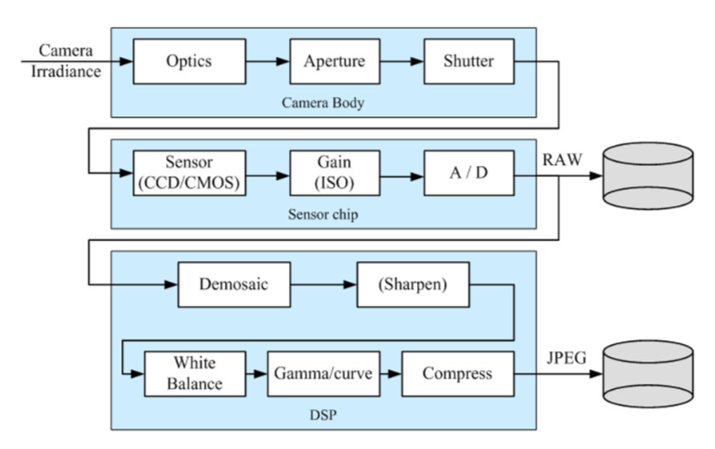
Figure 2.1
Post-traitement d’une image

Slide 15
Perspective
Chapitre 3: Traitement d’image
Chapitre 4: détection et correspondance des fonctionnalités

Slide 16
Computer vision
Algorithms and application – Chapitre 3 et 4
Omar MHAIMDAT – Projet Bibliographique

Slide 17
Plan de la présentation | Chapitre 3-4
1
Manipulation des caractéristiques d’une image
2
Convolution
3
Exemple de filtre
4
Détection de contours
5
Face detection

Slide 18
Manipulation des caractéristiques d’une image

Slide 19
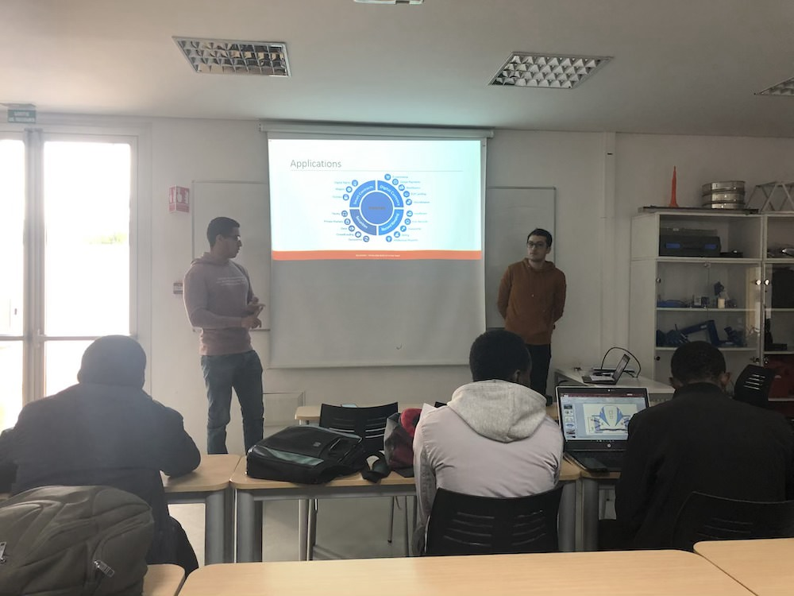
Figure 1: Photo originale

Slide 20
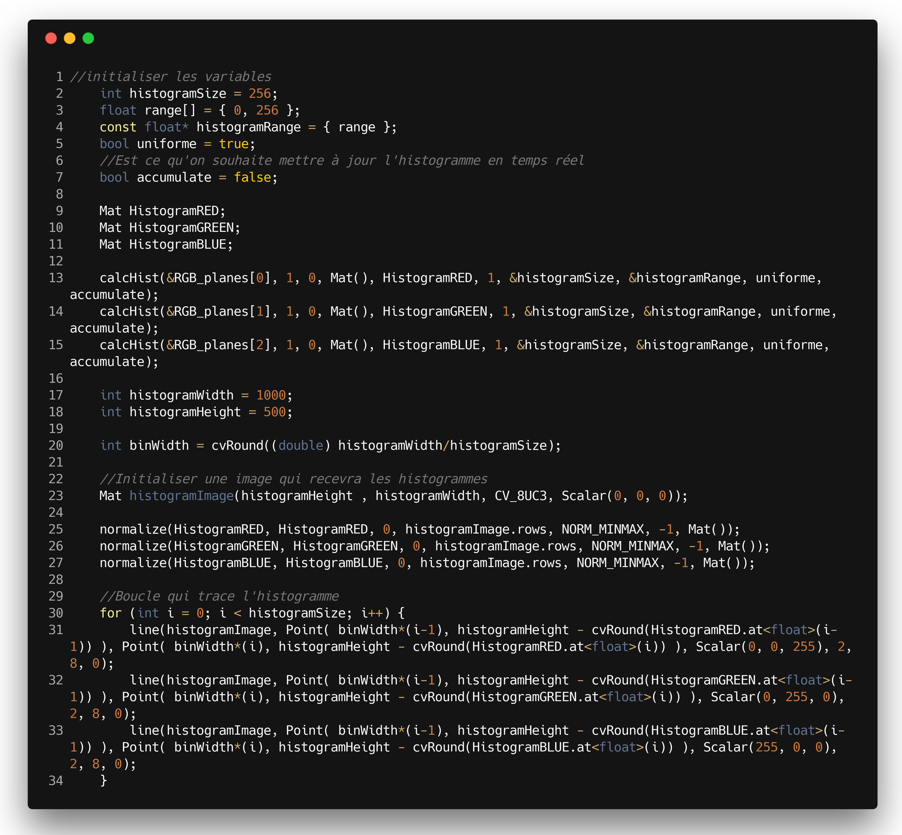
Figure 2: code pour afficher l’histogramme

Slide 21
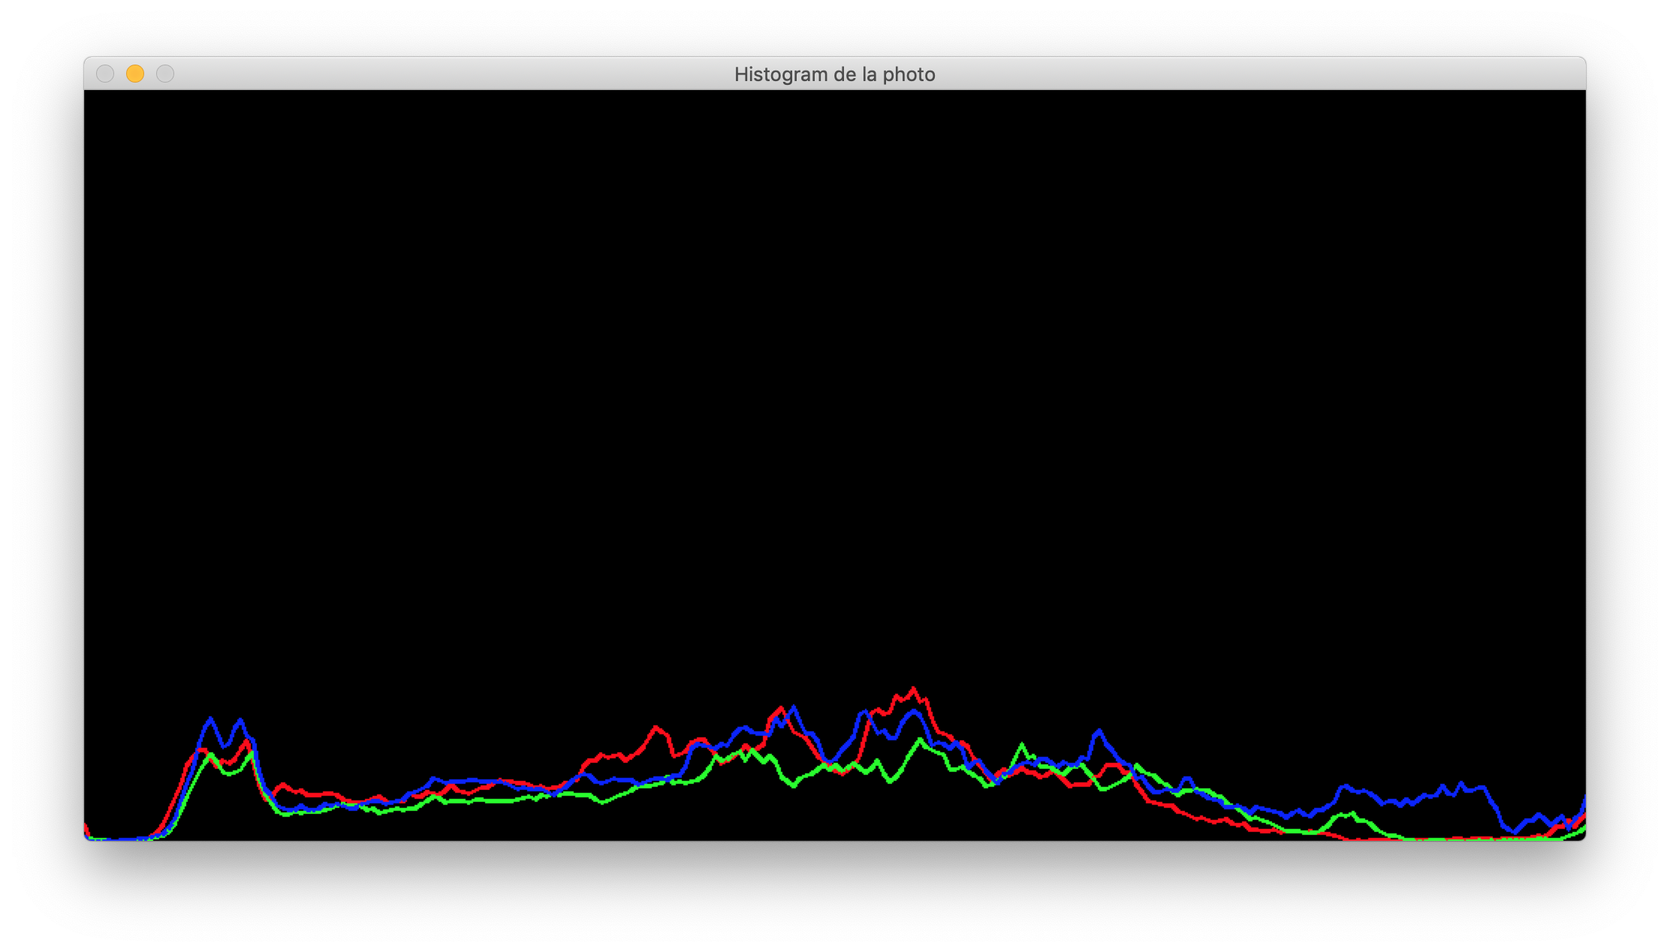
Figure 3: Histogramme de la photo

Slide 22
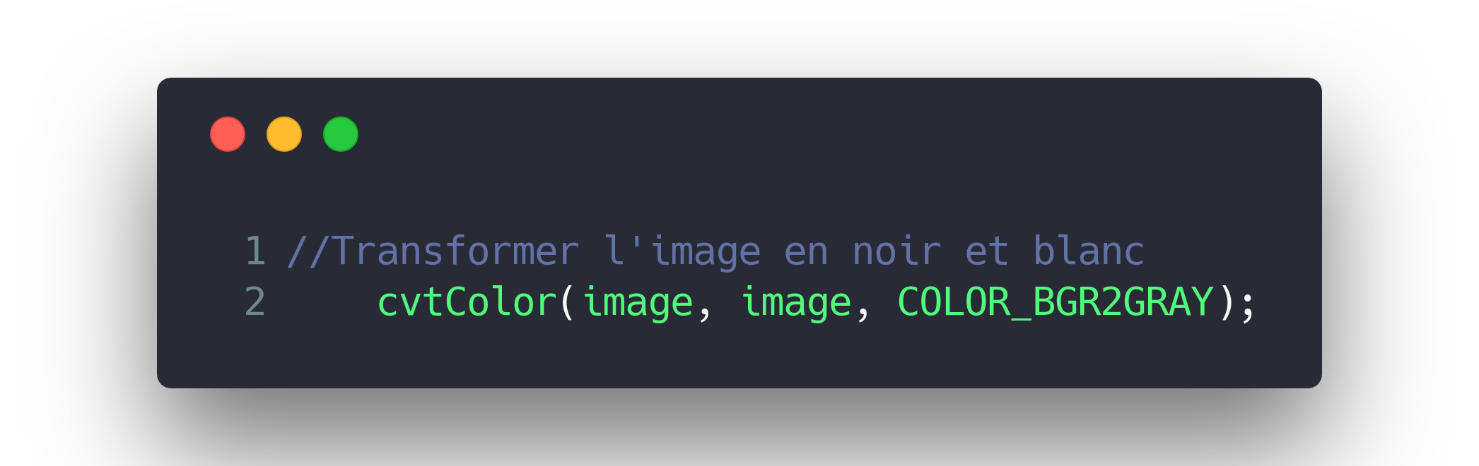
Figure 4: code pour modifier la photo en niveau de gris

Slide 23
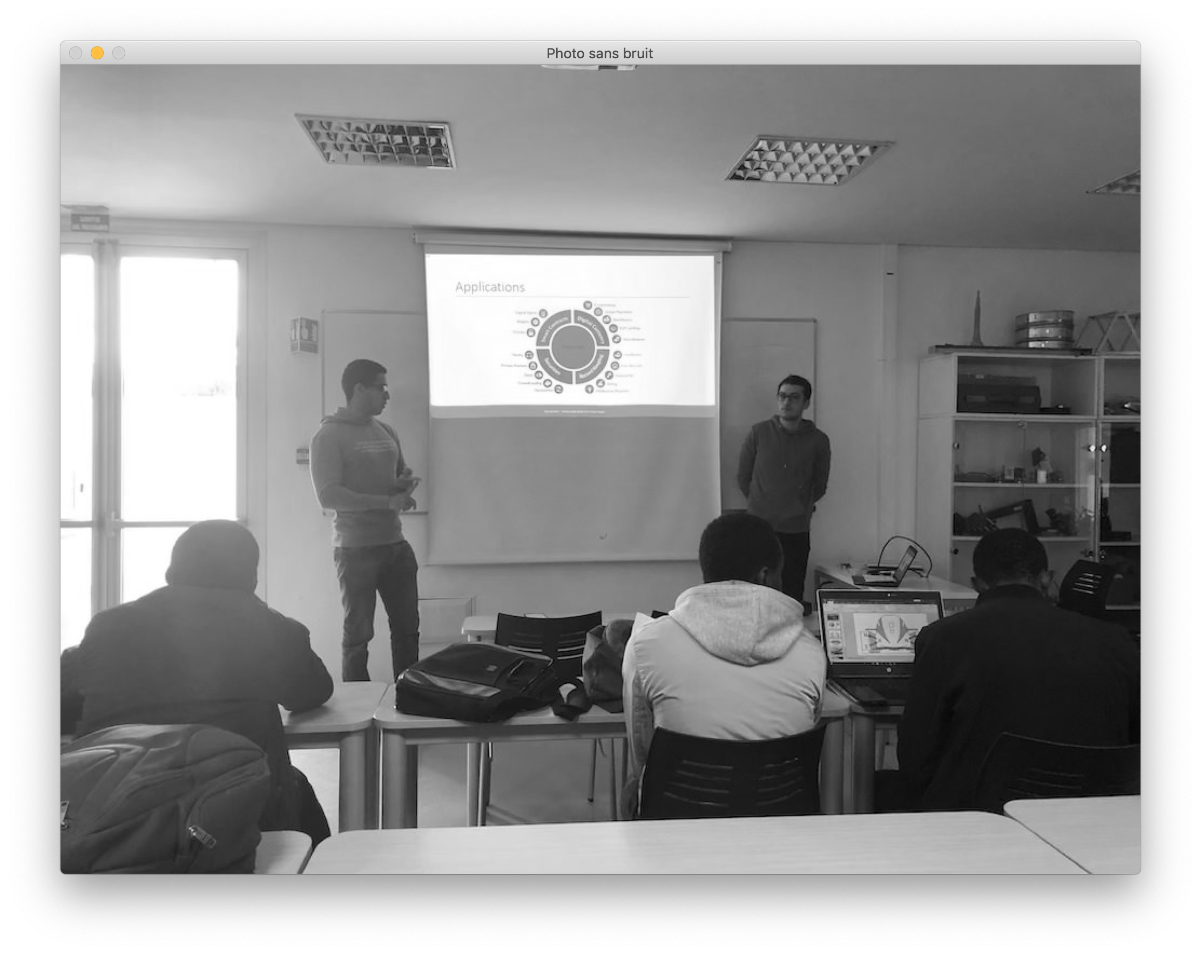
Figure 5: Photo avec des niveaux de gris
0.299 R + 0.587 G + 0.114 B

Slide 24
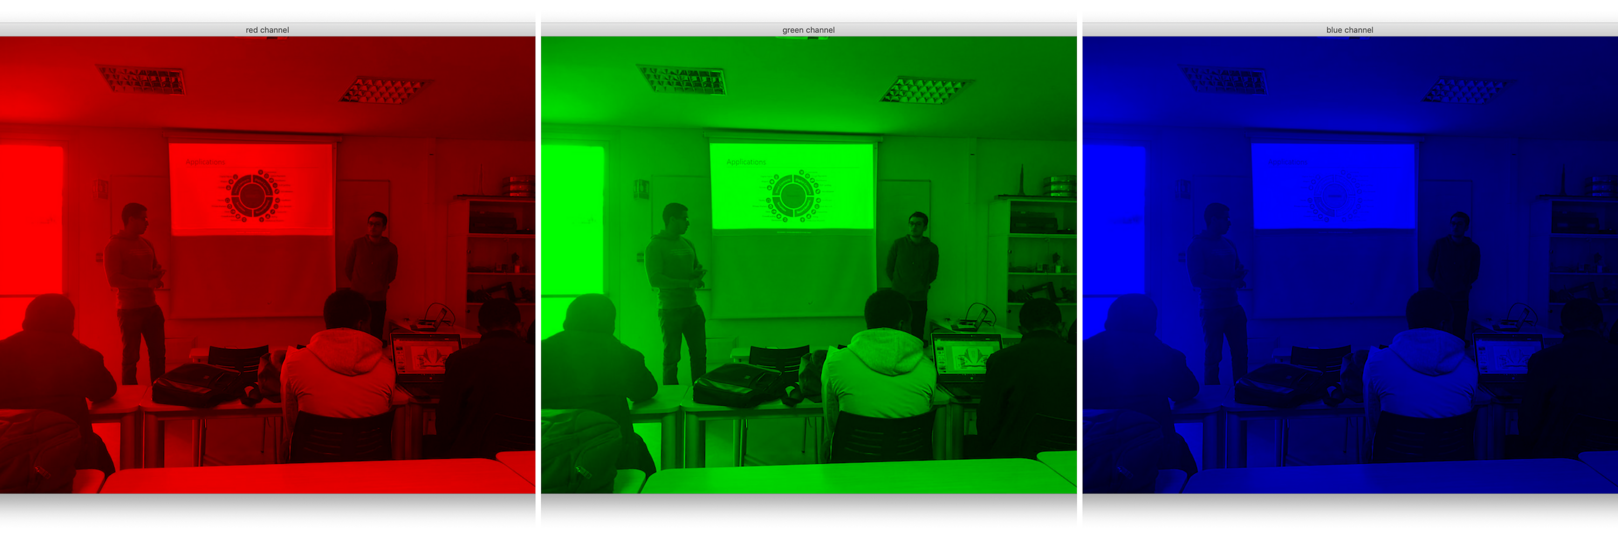
Figure 6: Transformation de la photo originale en trois photos représentant les trois canaux
OpenCV représente les canaux en « BGR »

Slide 25
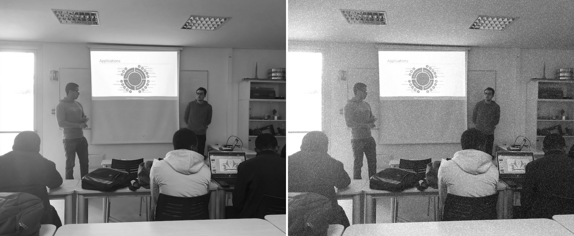
Figure 7: Ajout d’un bruit gaussien

Slide 26
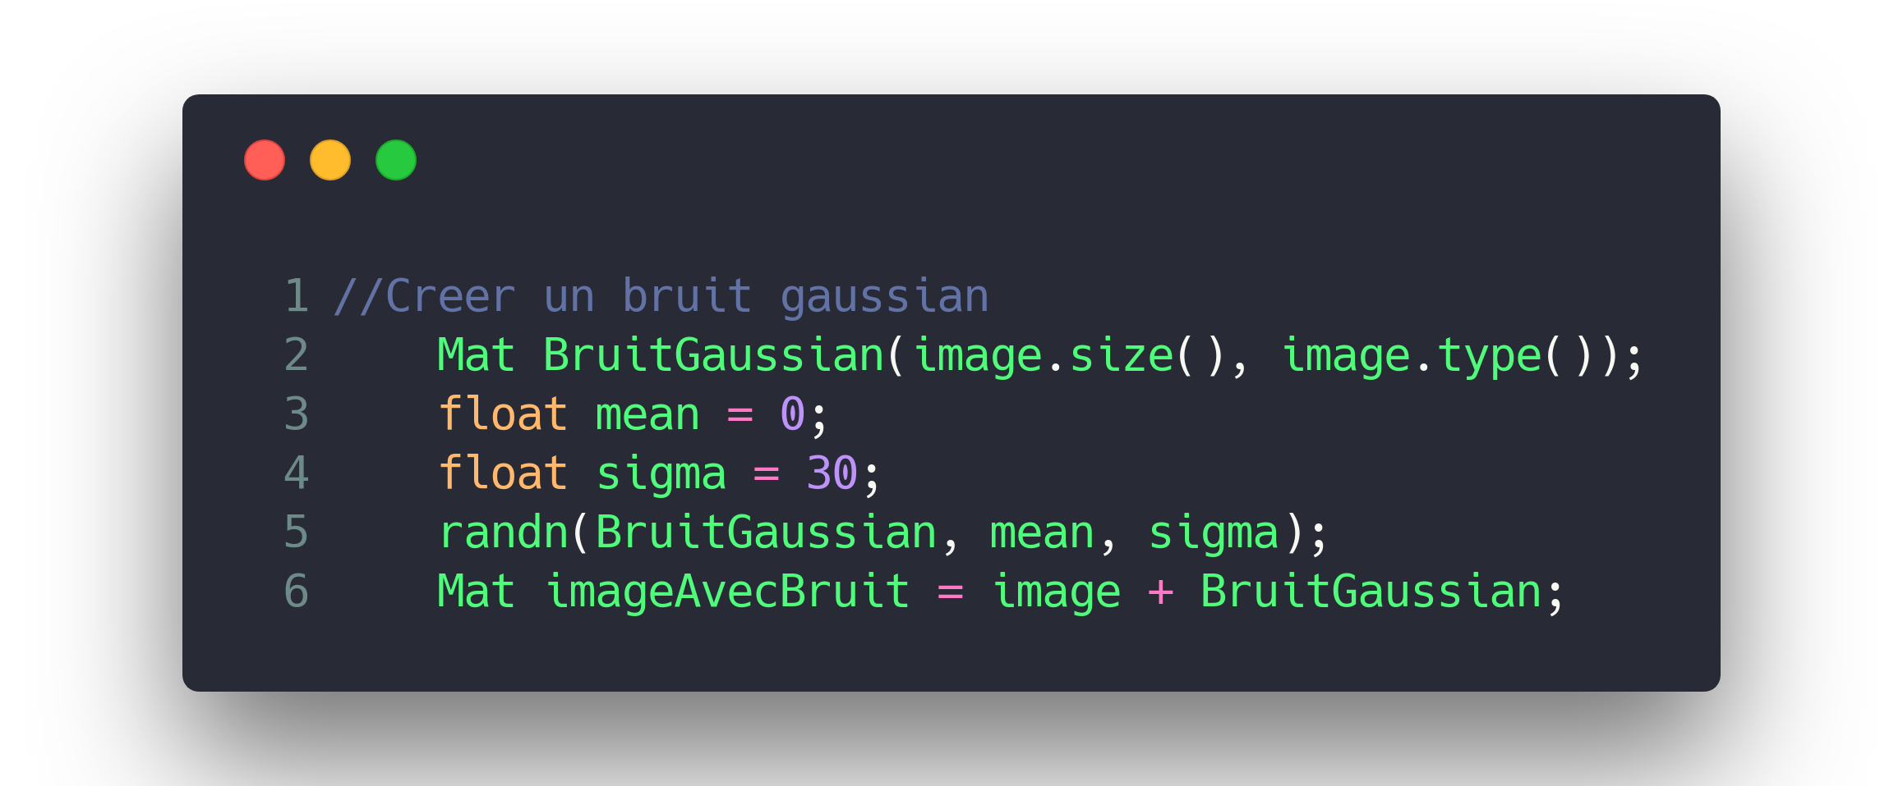
Figure 8: code pour créer une image (bruit) et additionner deux photos

Slide 27
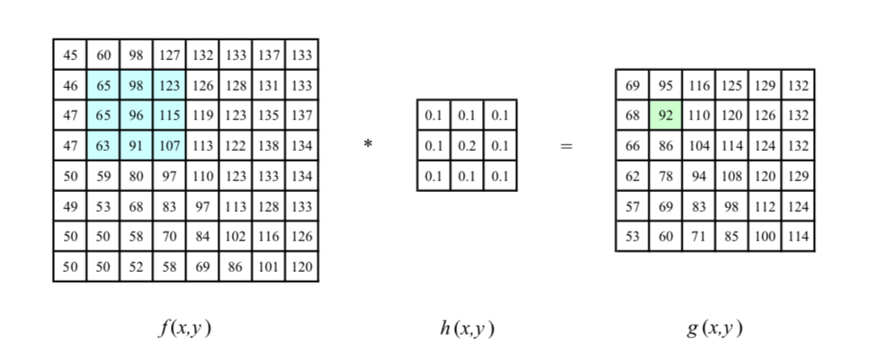
Figure 9: Convolution

Slide 28
Exemple de filtre

Slide 29
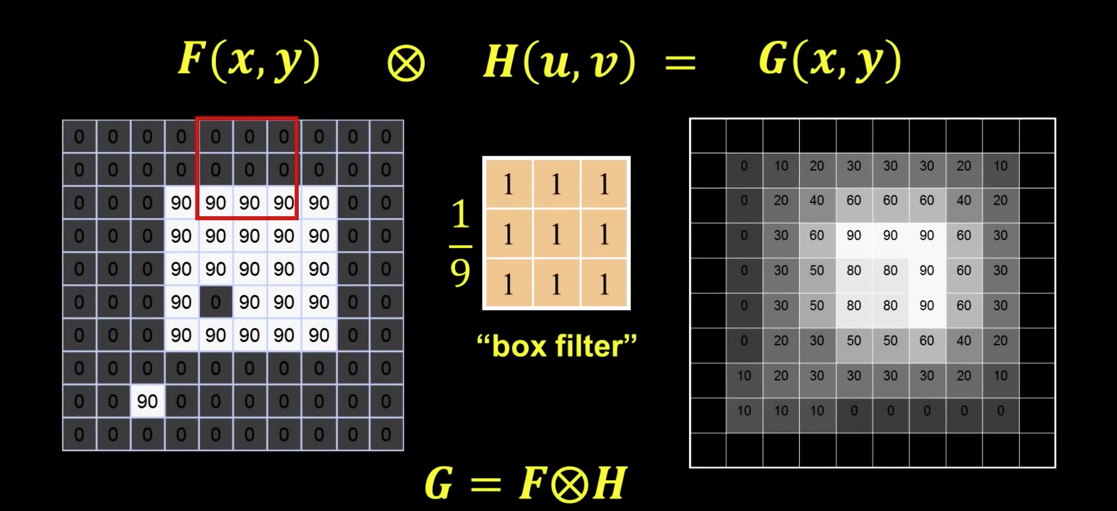
Figure 10: Filtre qui fait la moyenne des pixels proche du pixel en question

Slide 30
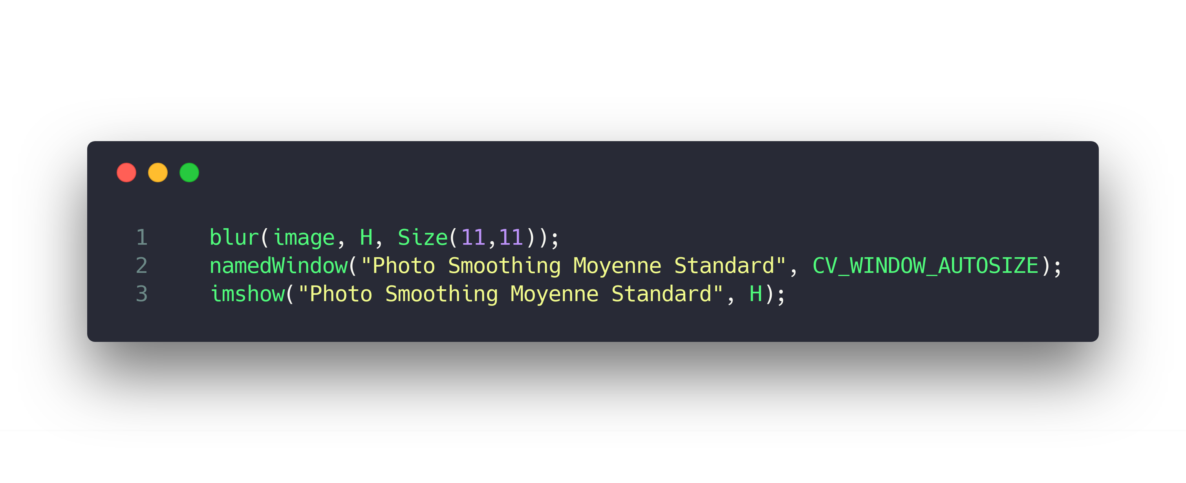
Figure 11: Code qui applique un filtre à l’image et l’affiche

Slide 31
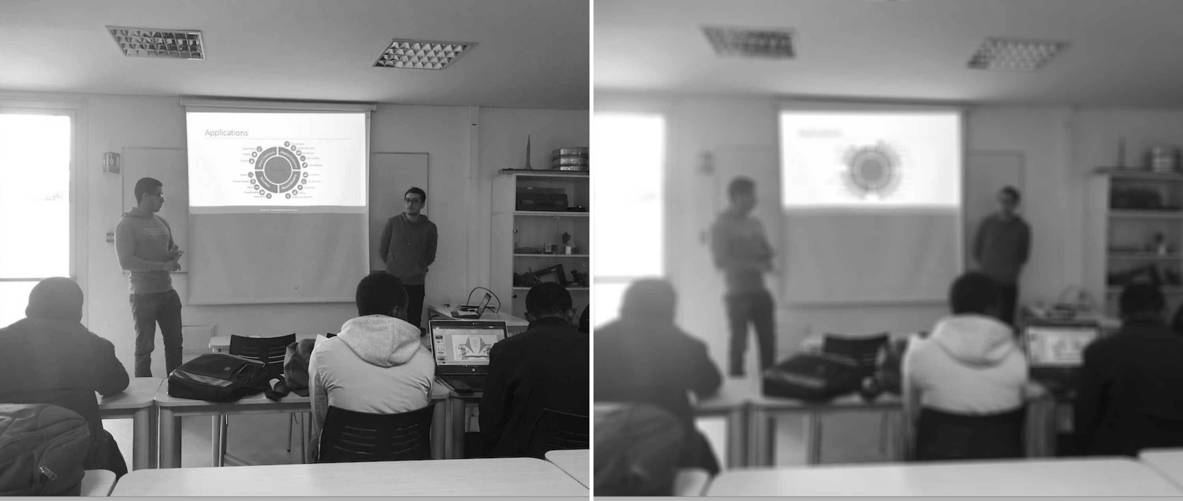
Figure 12: Avant et après l’application du filtre

Slide 32
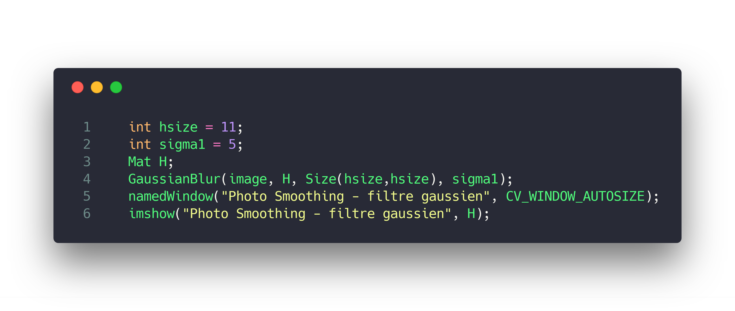
Figure 13: Code qui applique un filtre gaussien à l’image et l’affiche

Slide 33
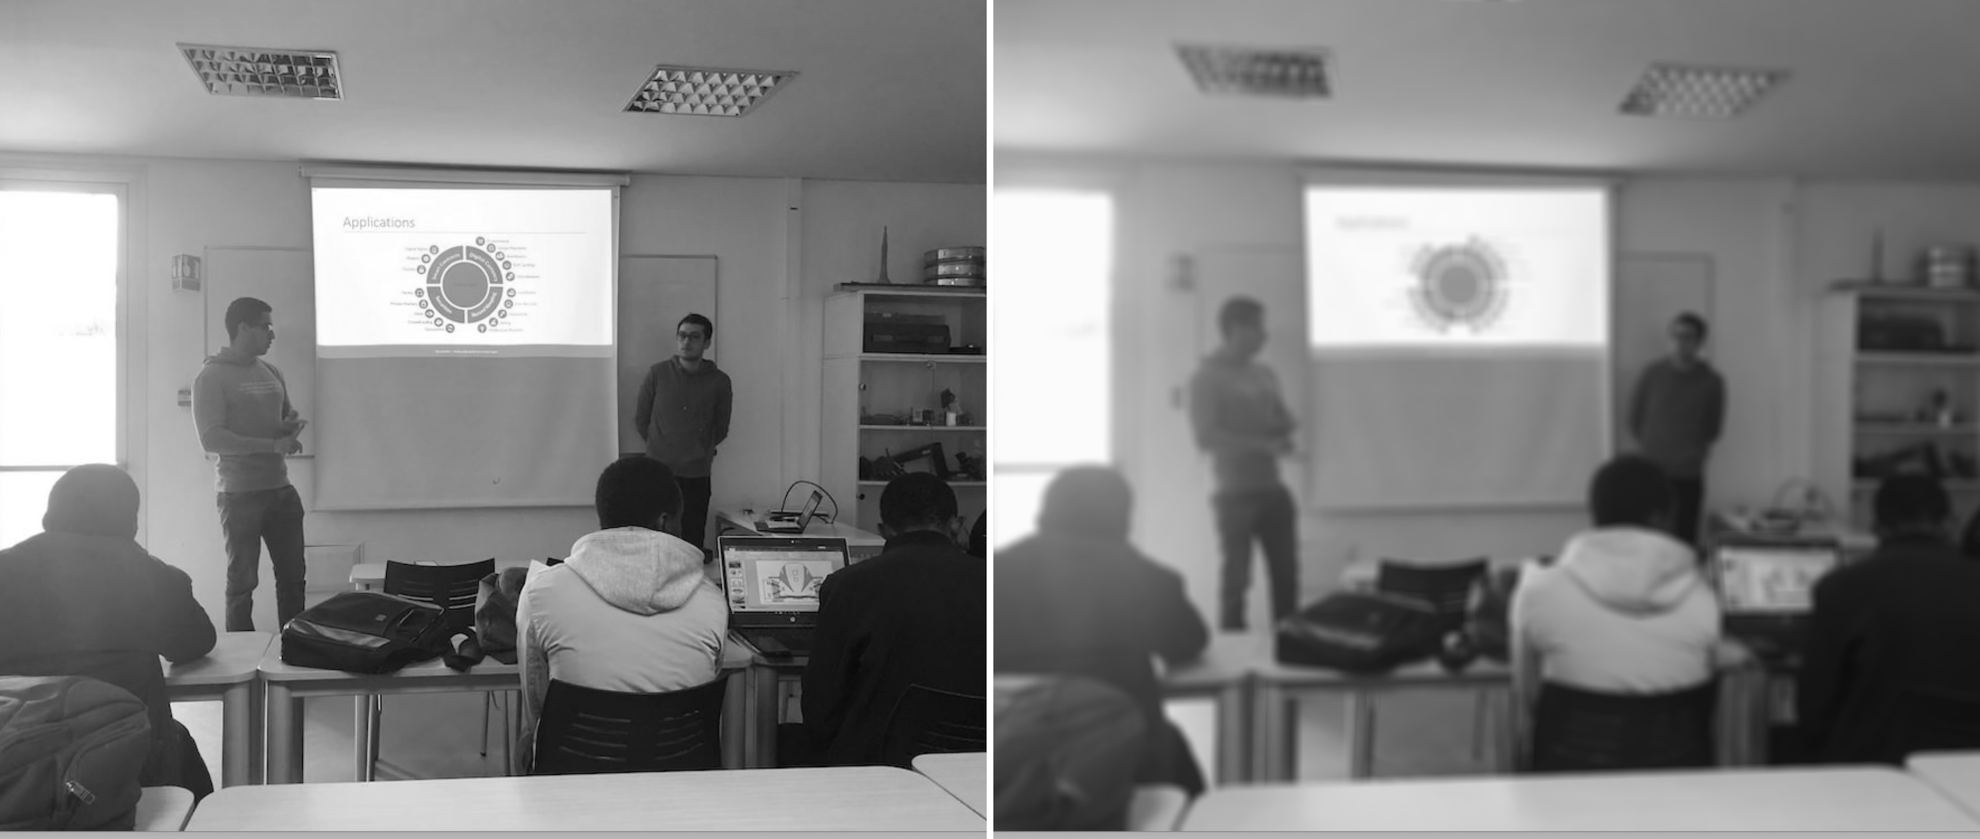
Figure 14: Avant et après l’application du filtre

Slide 34
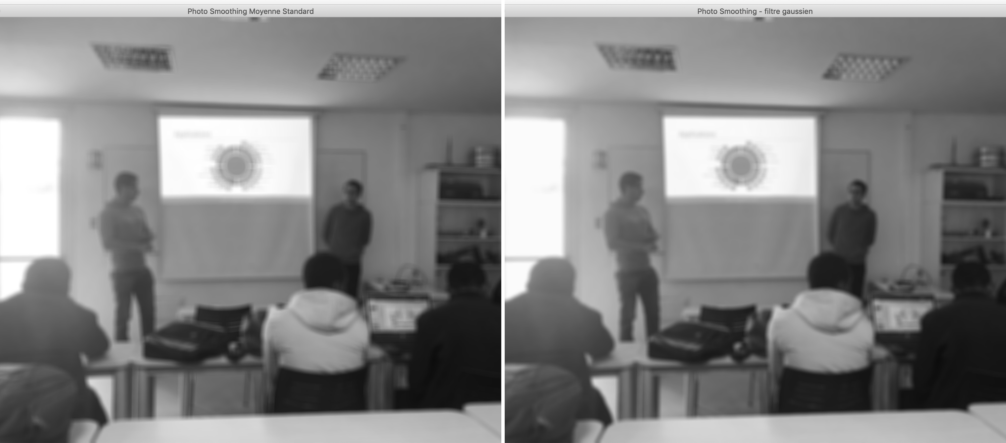
Figure 15: différences entre un filtre gaussien et un filtre de moyenne standard

Slide 35
Détection de contours

Slide 36
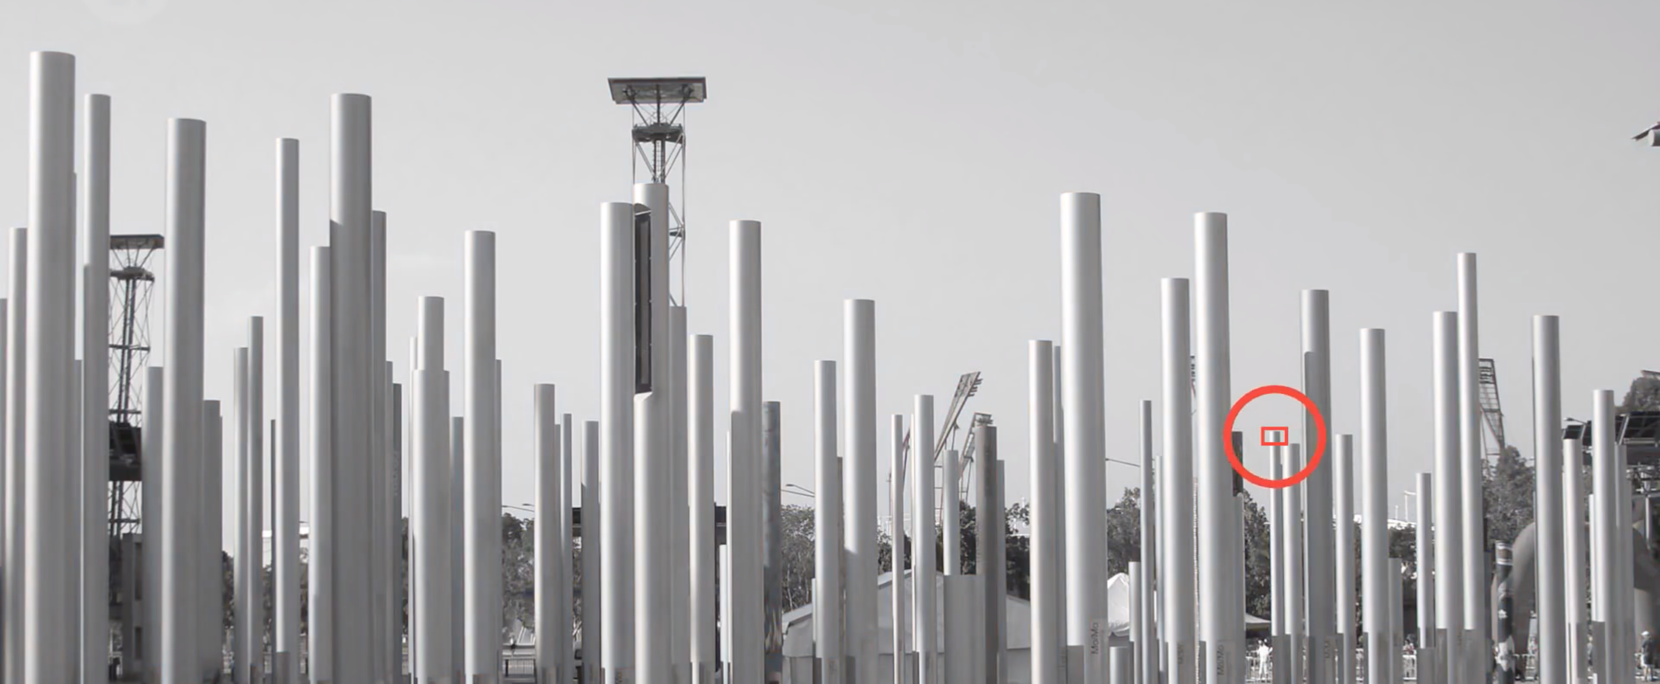
Figure 16: photo avec niveaux de gris

Slide 37
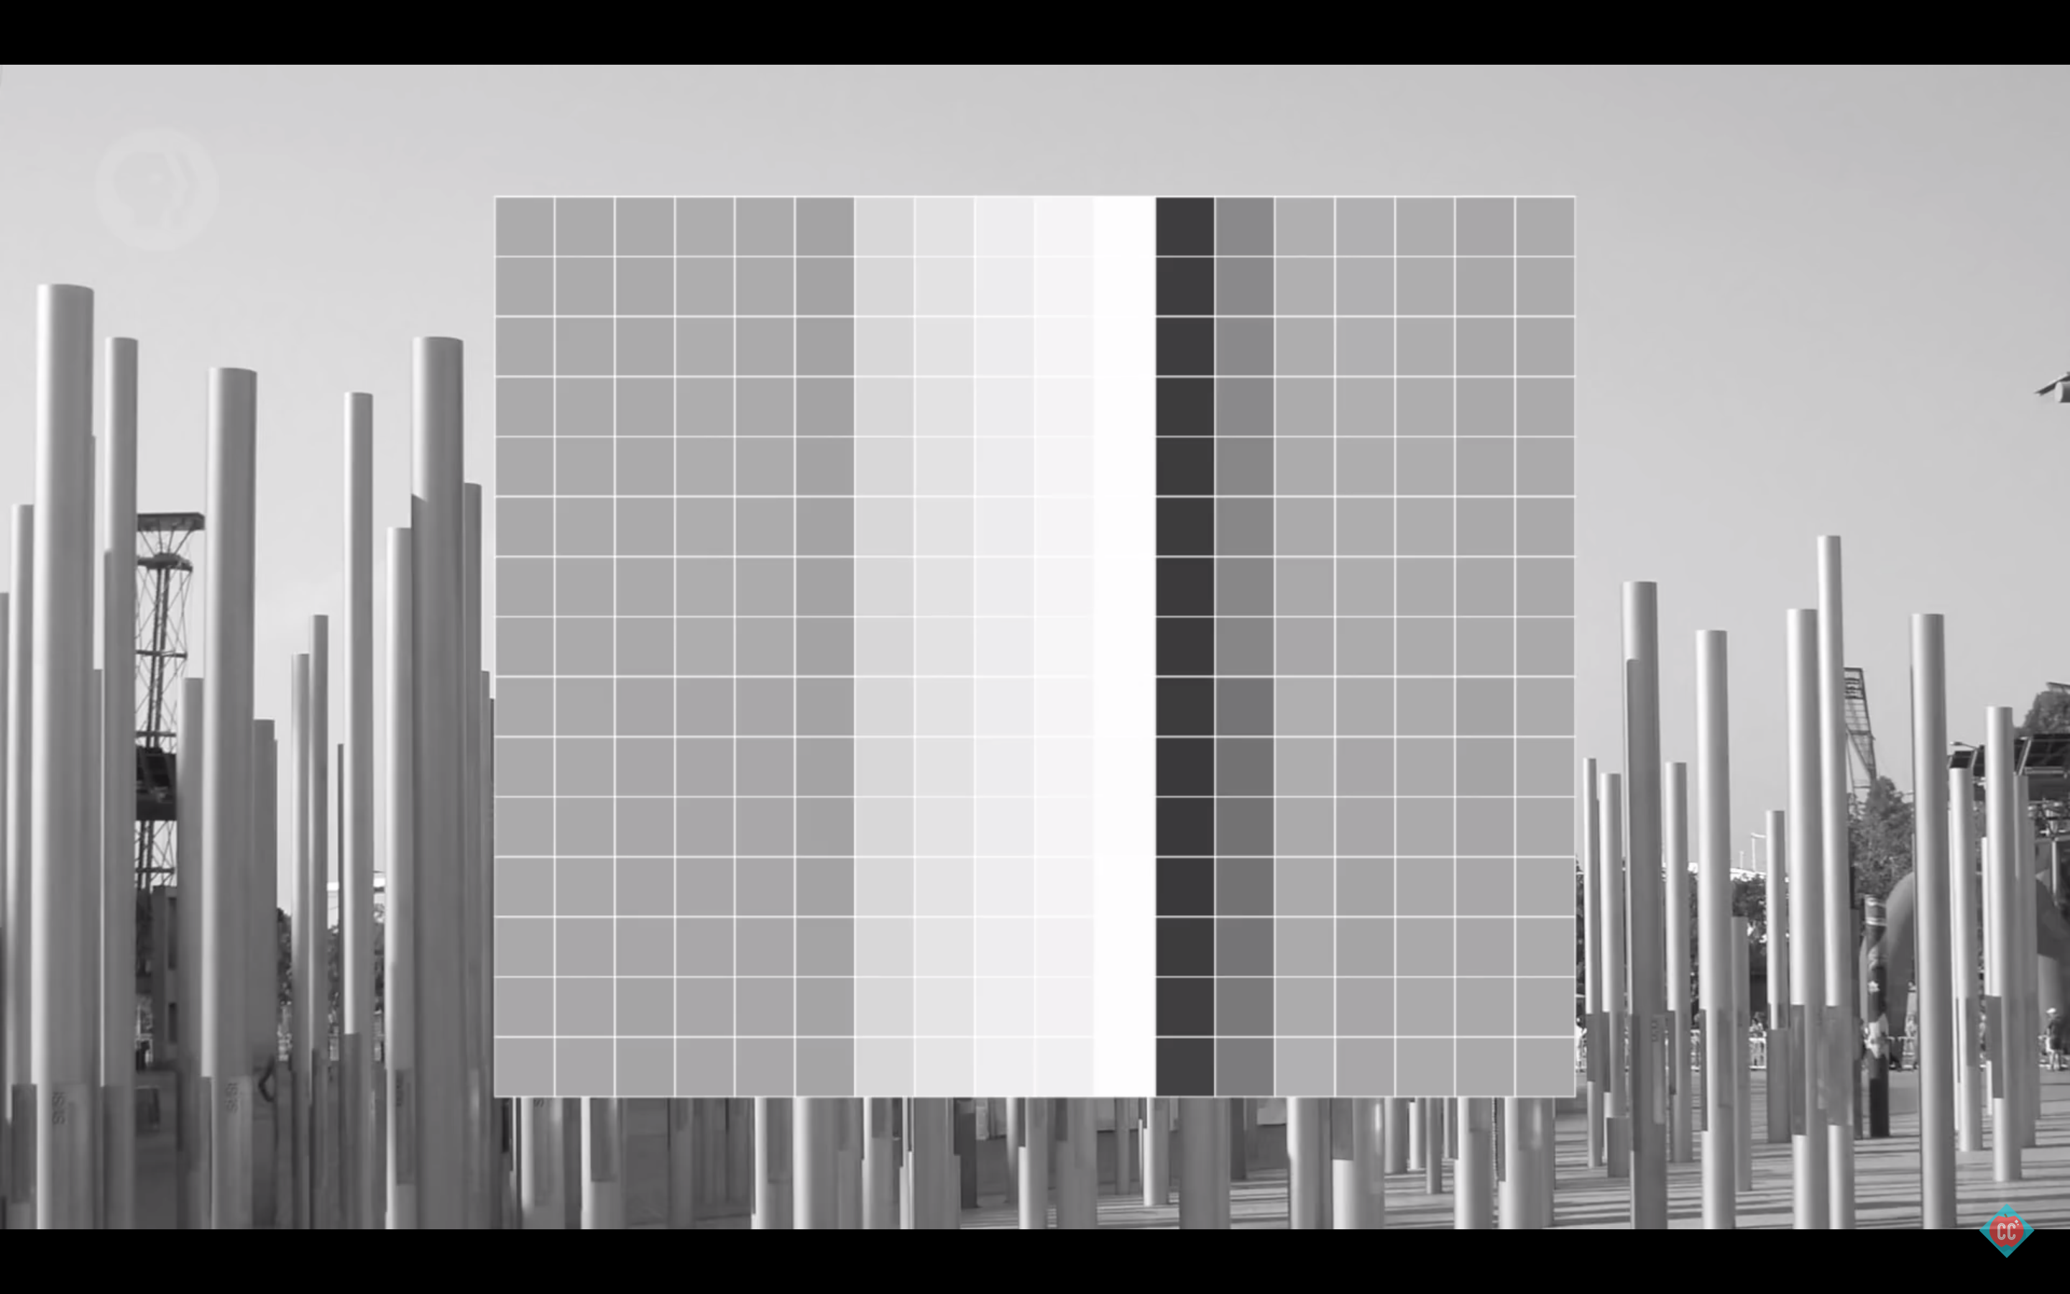
Figure 17: zoom sur une partie de la photo

Slide 38
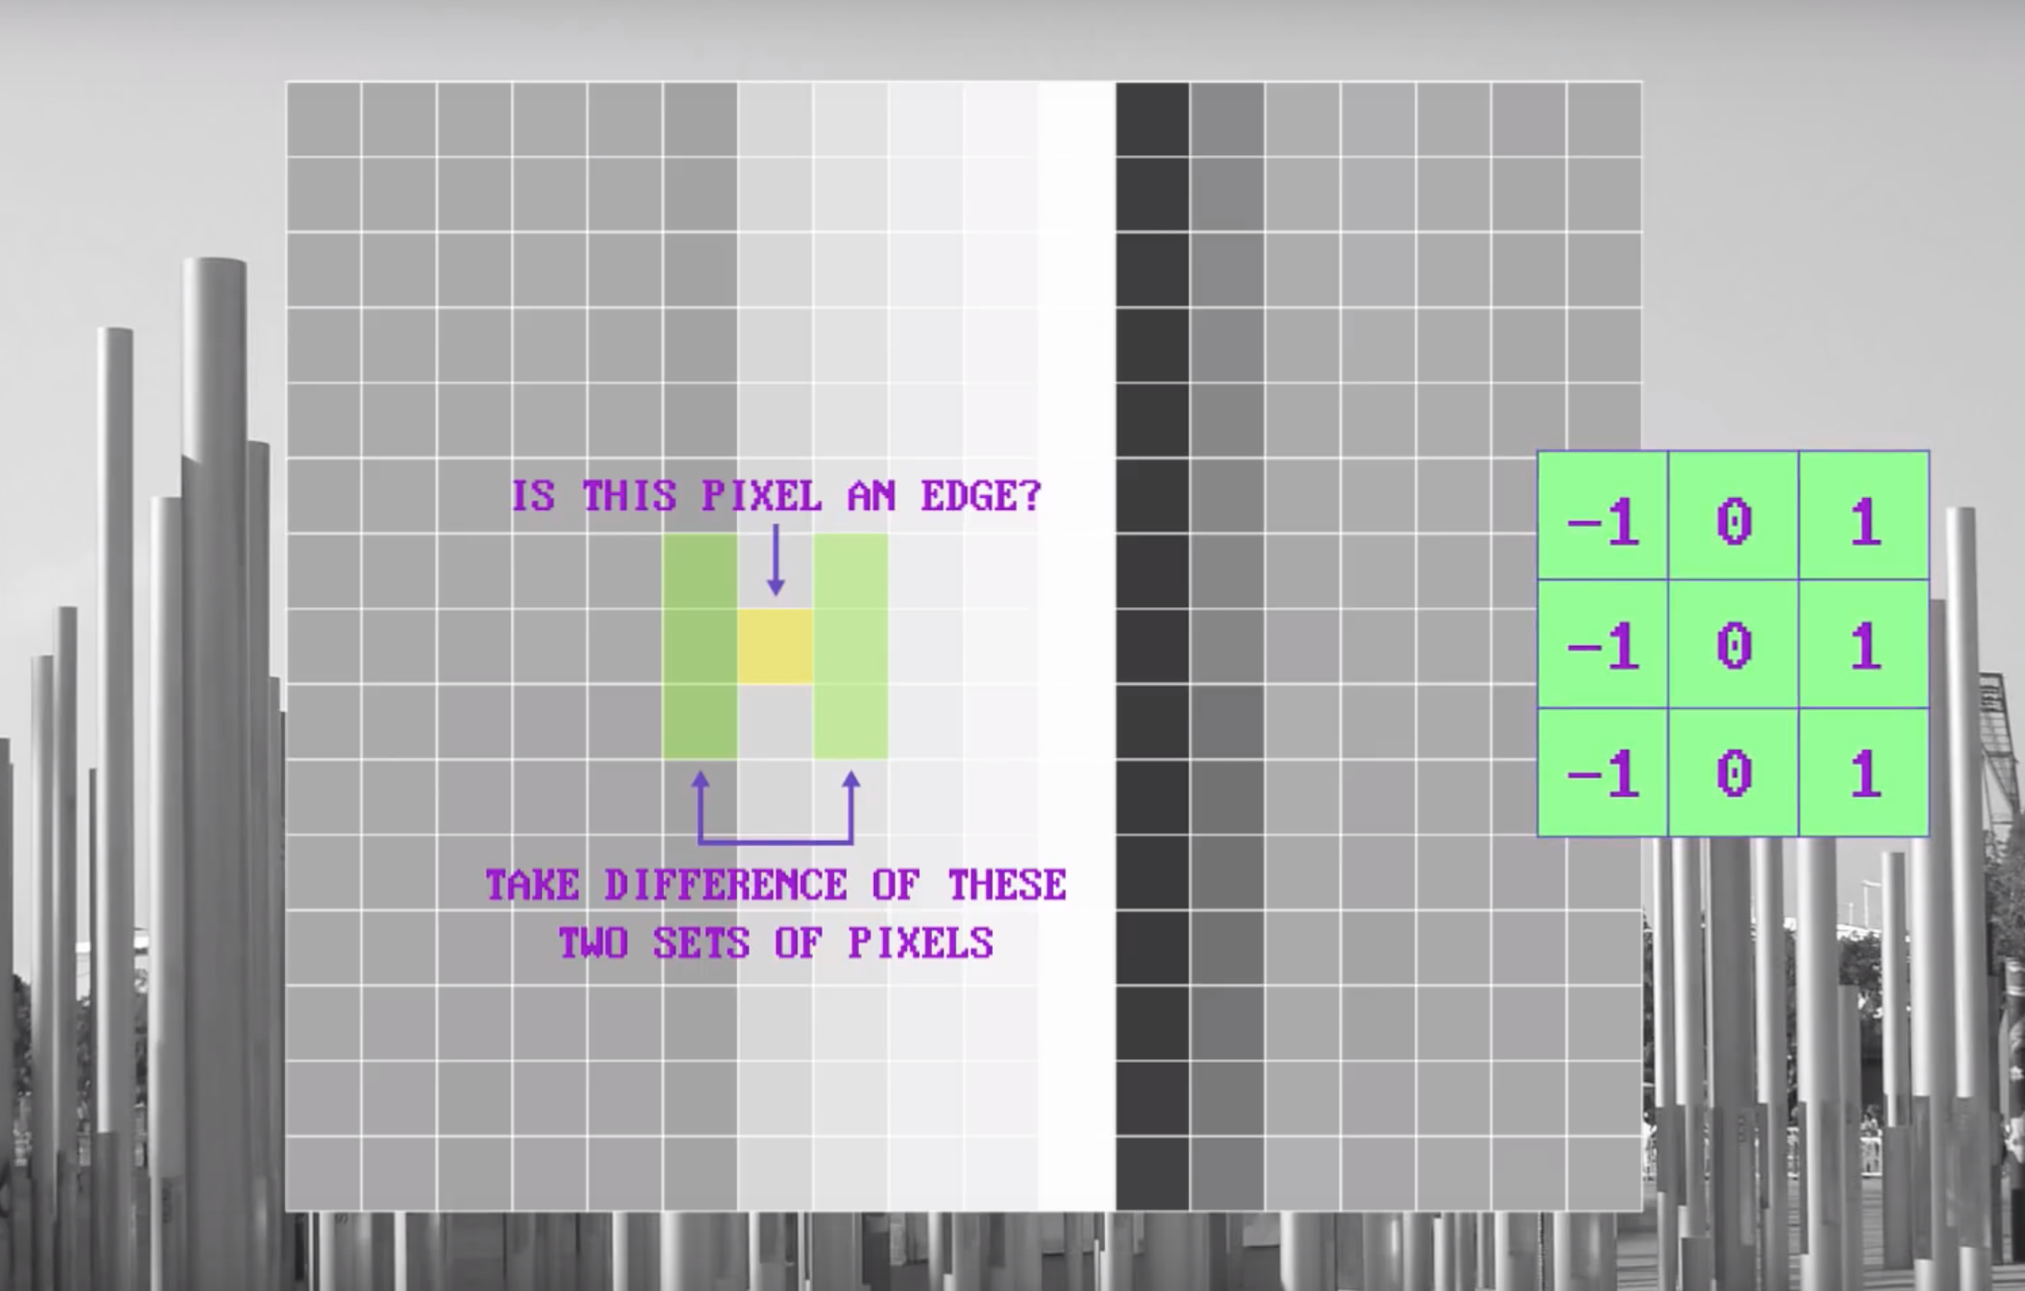
Figure 18: filtre de détection de contours

Slide 39
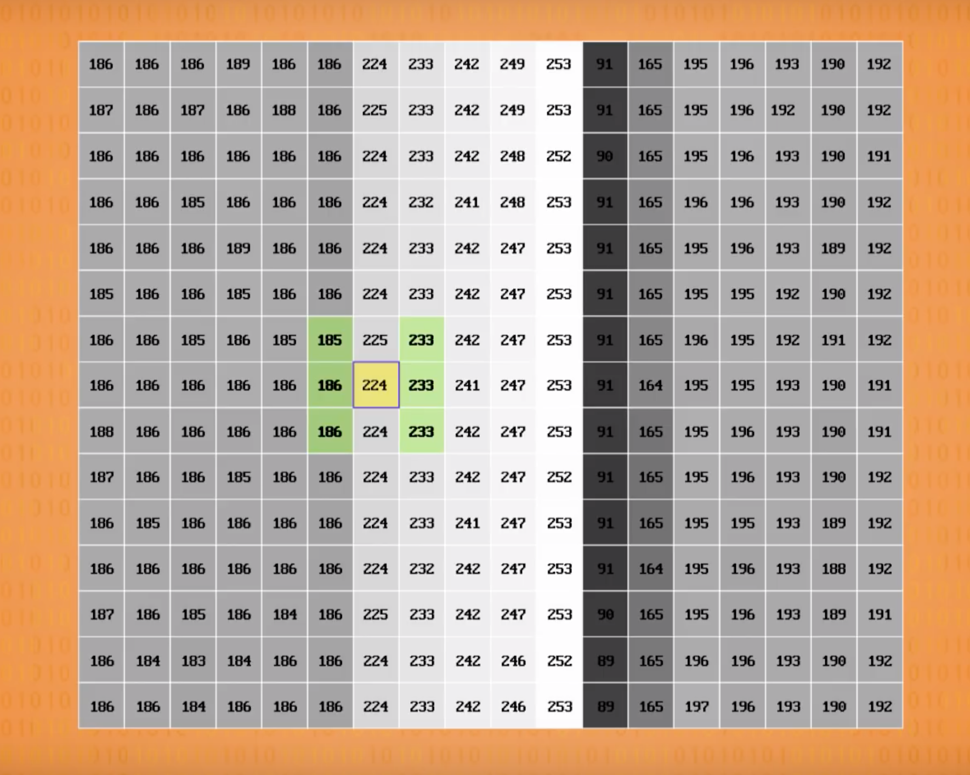
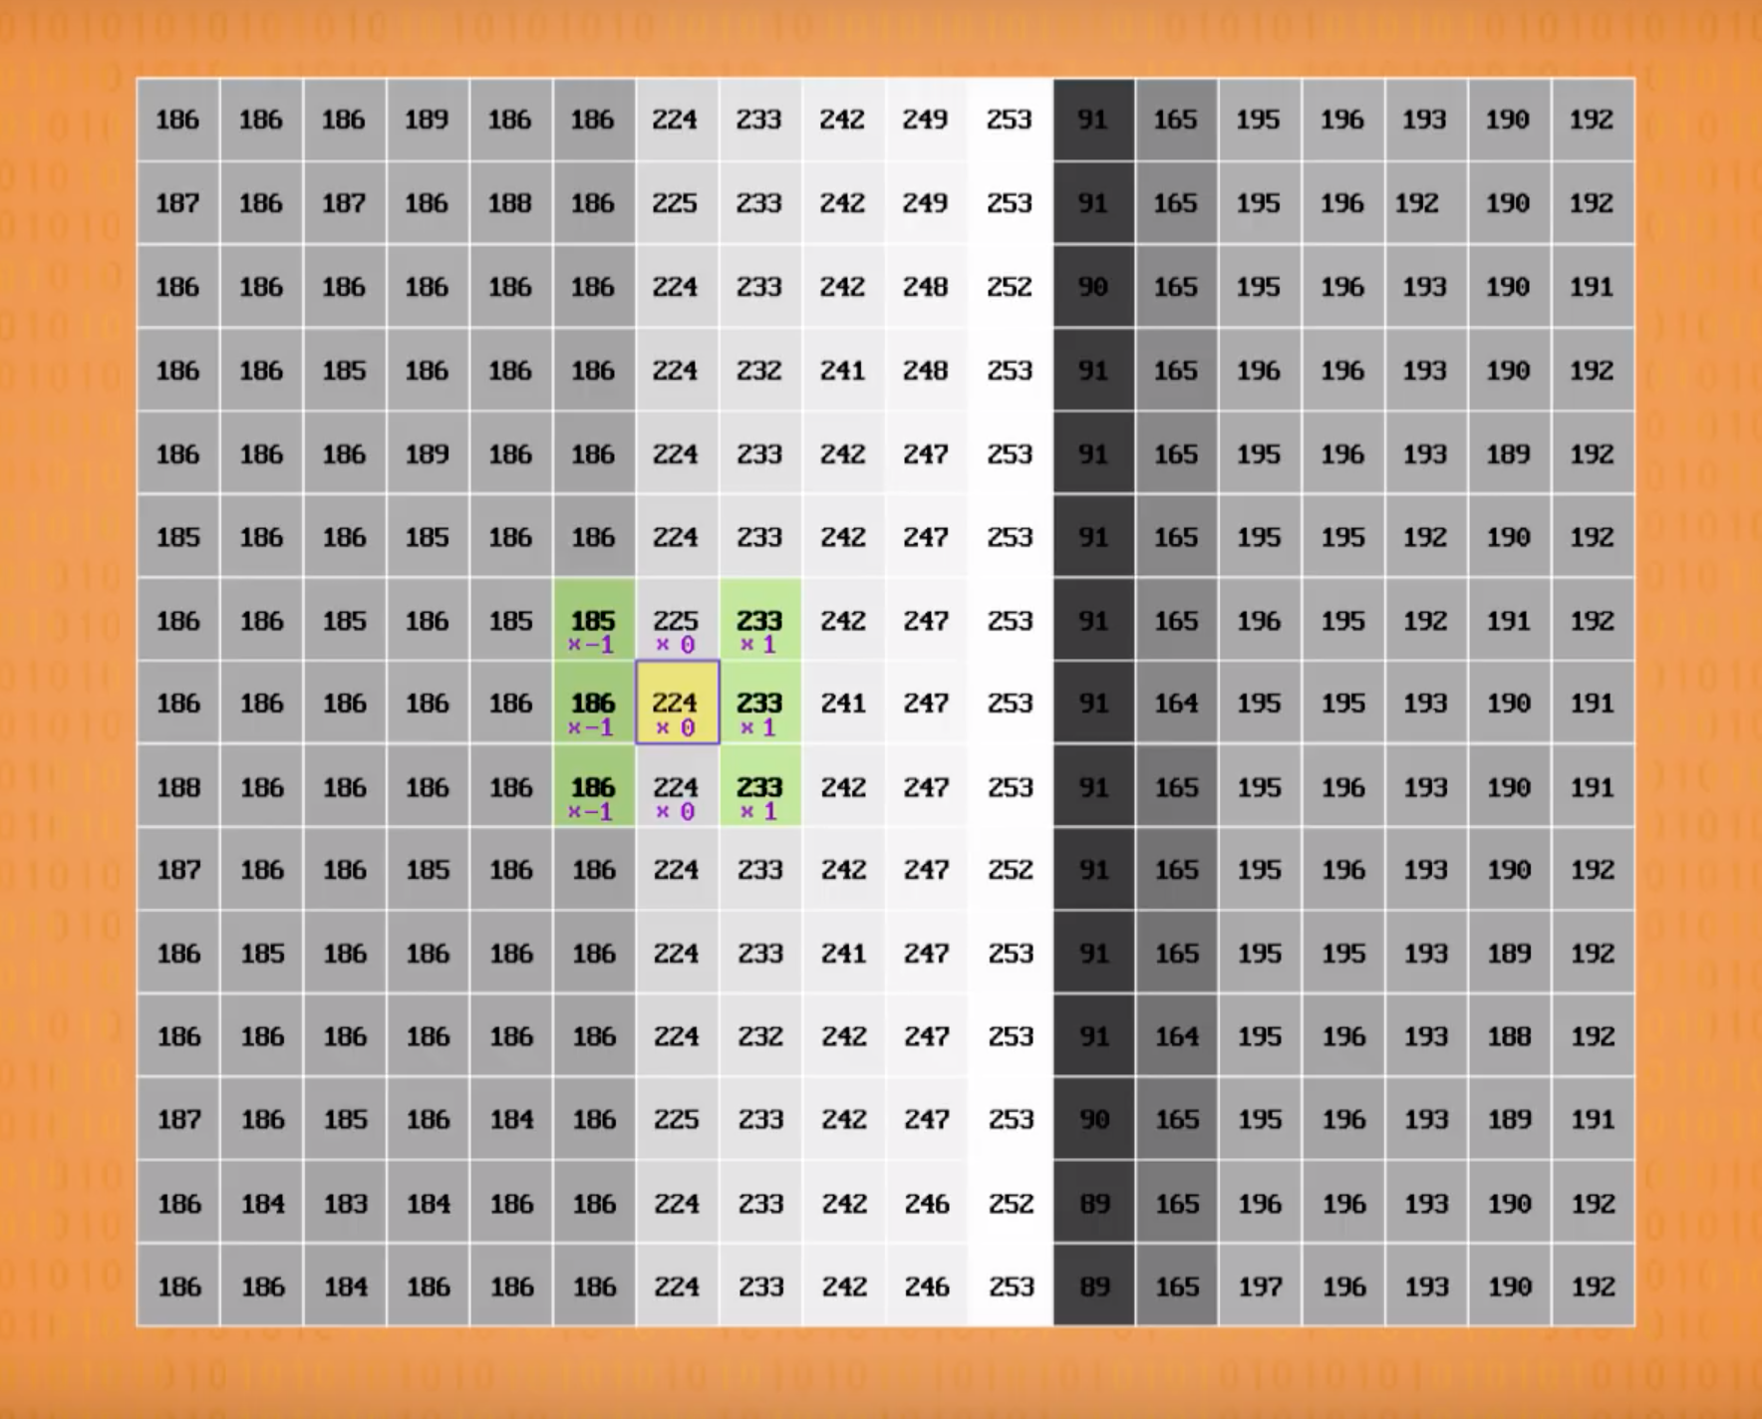
On applique le filtre à la totalité des pixels de la photo

Slide 40
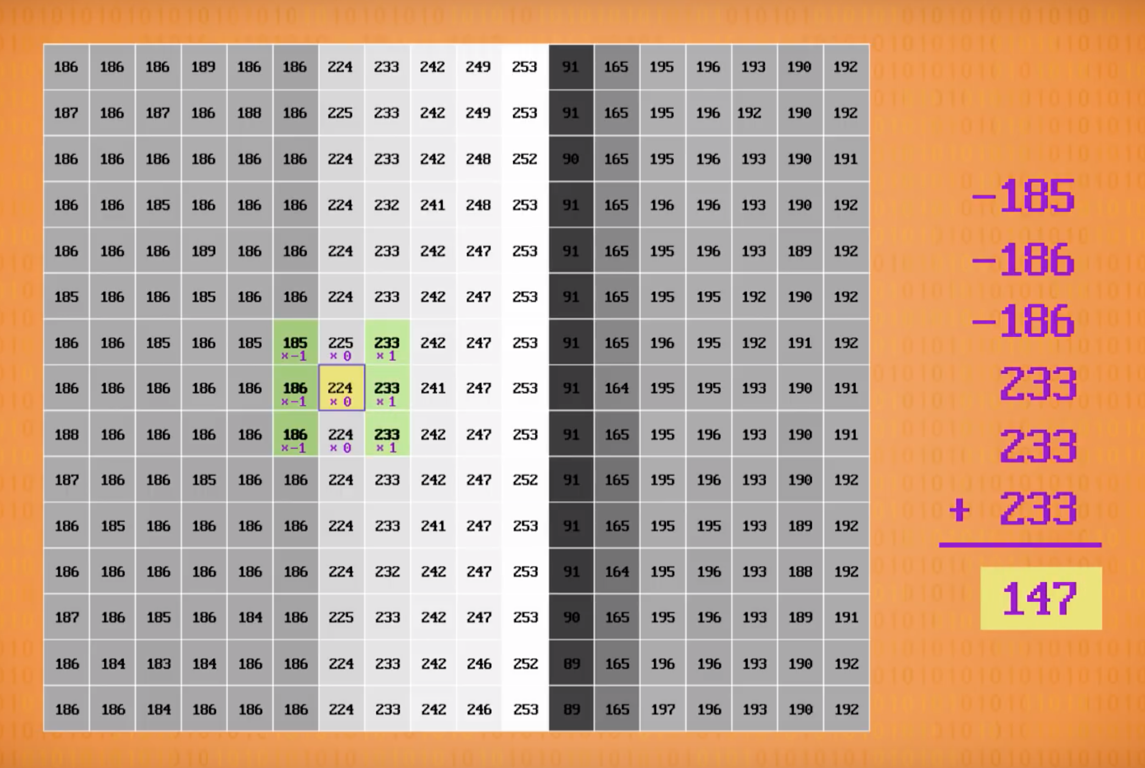
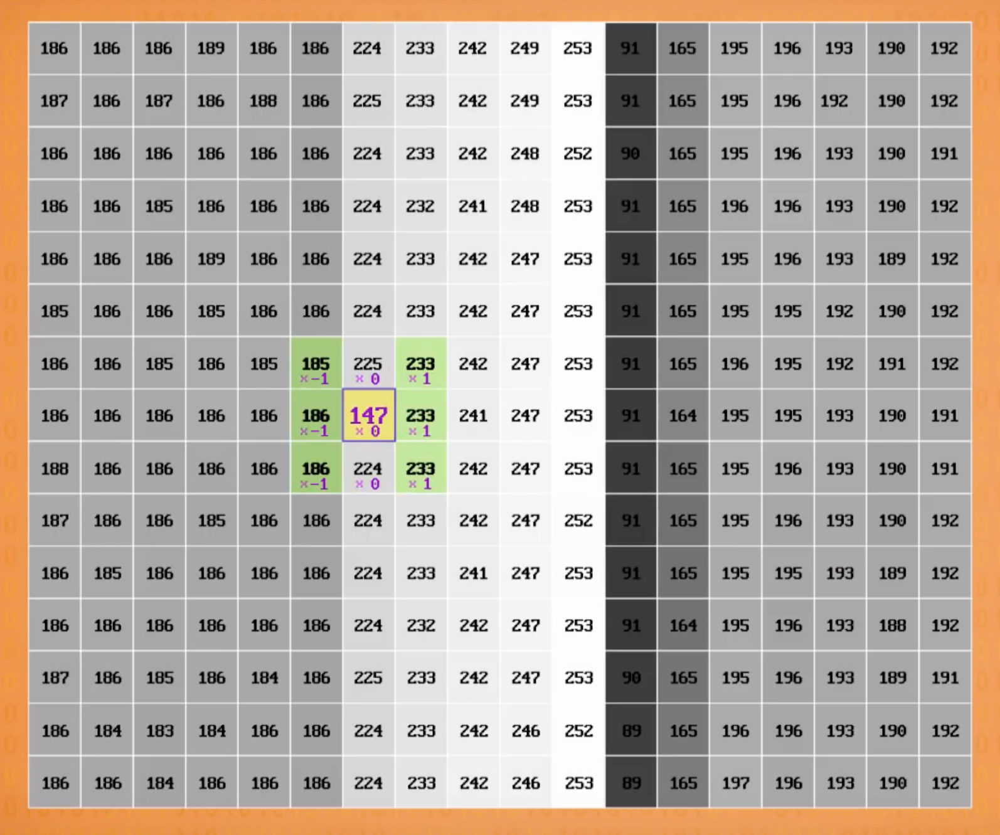
On applique le filtre à la totalité des pixels de la photo

Slide 41
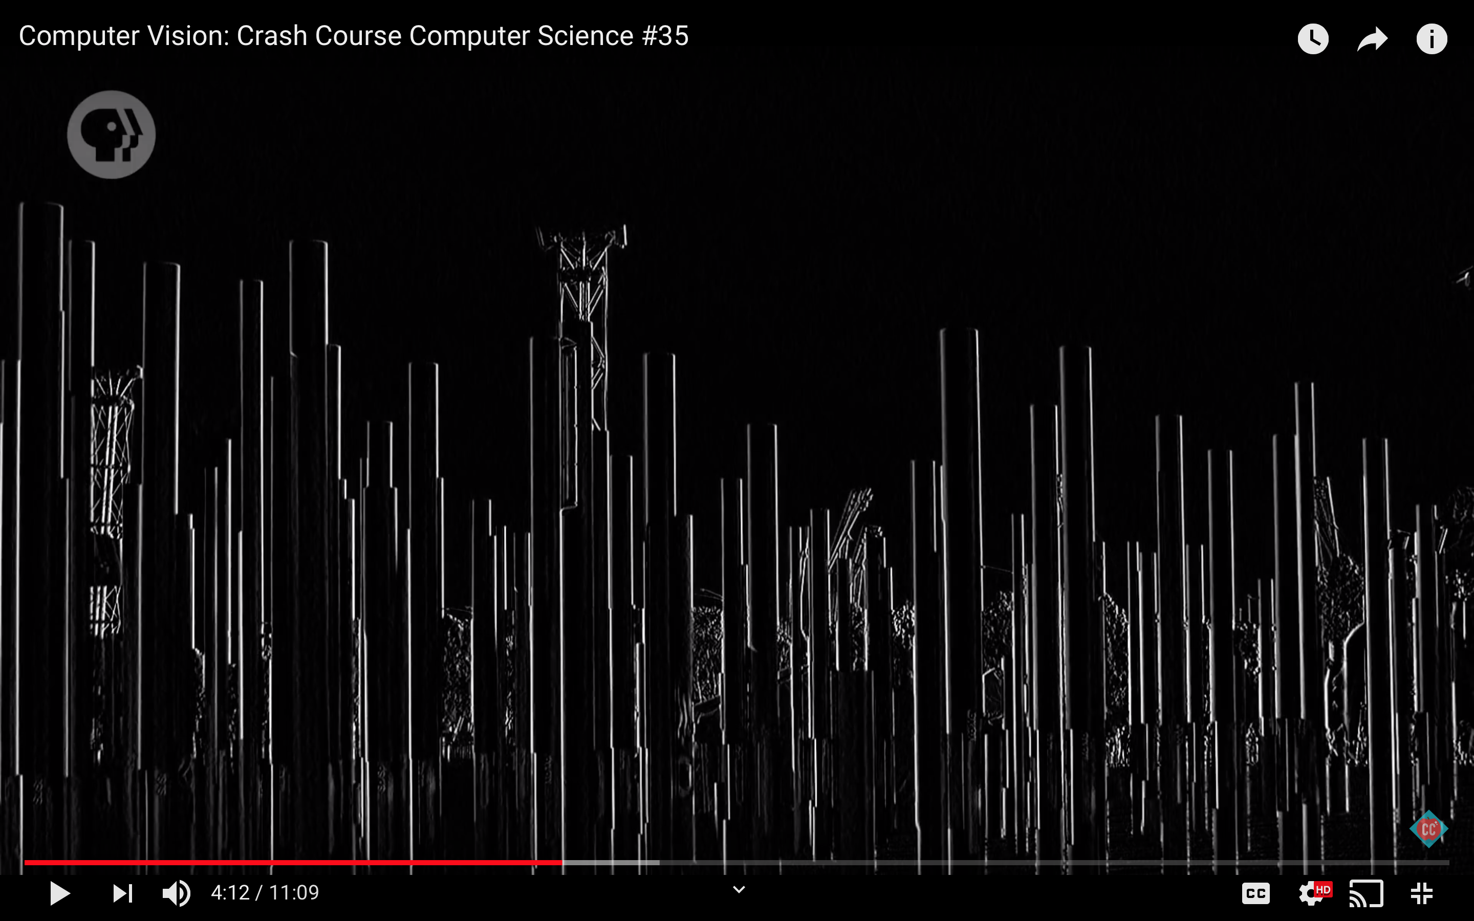
Figure 19: résultat de la convolution

Slide 42
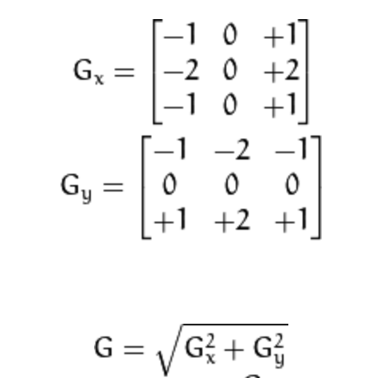
Détectons les contours dans notre photo originale
Filtre ’Canny’

Slide 43
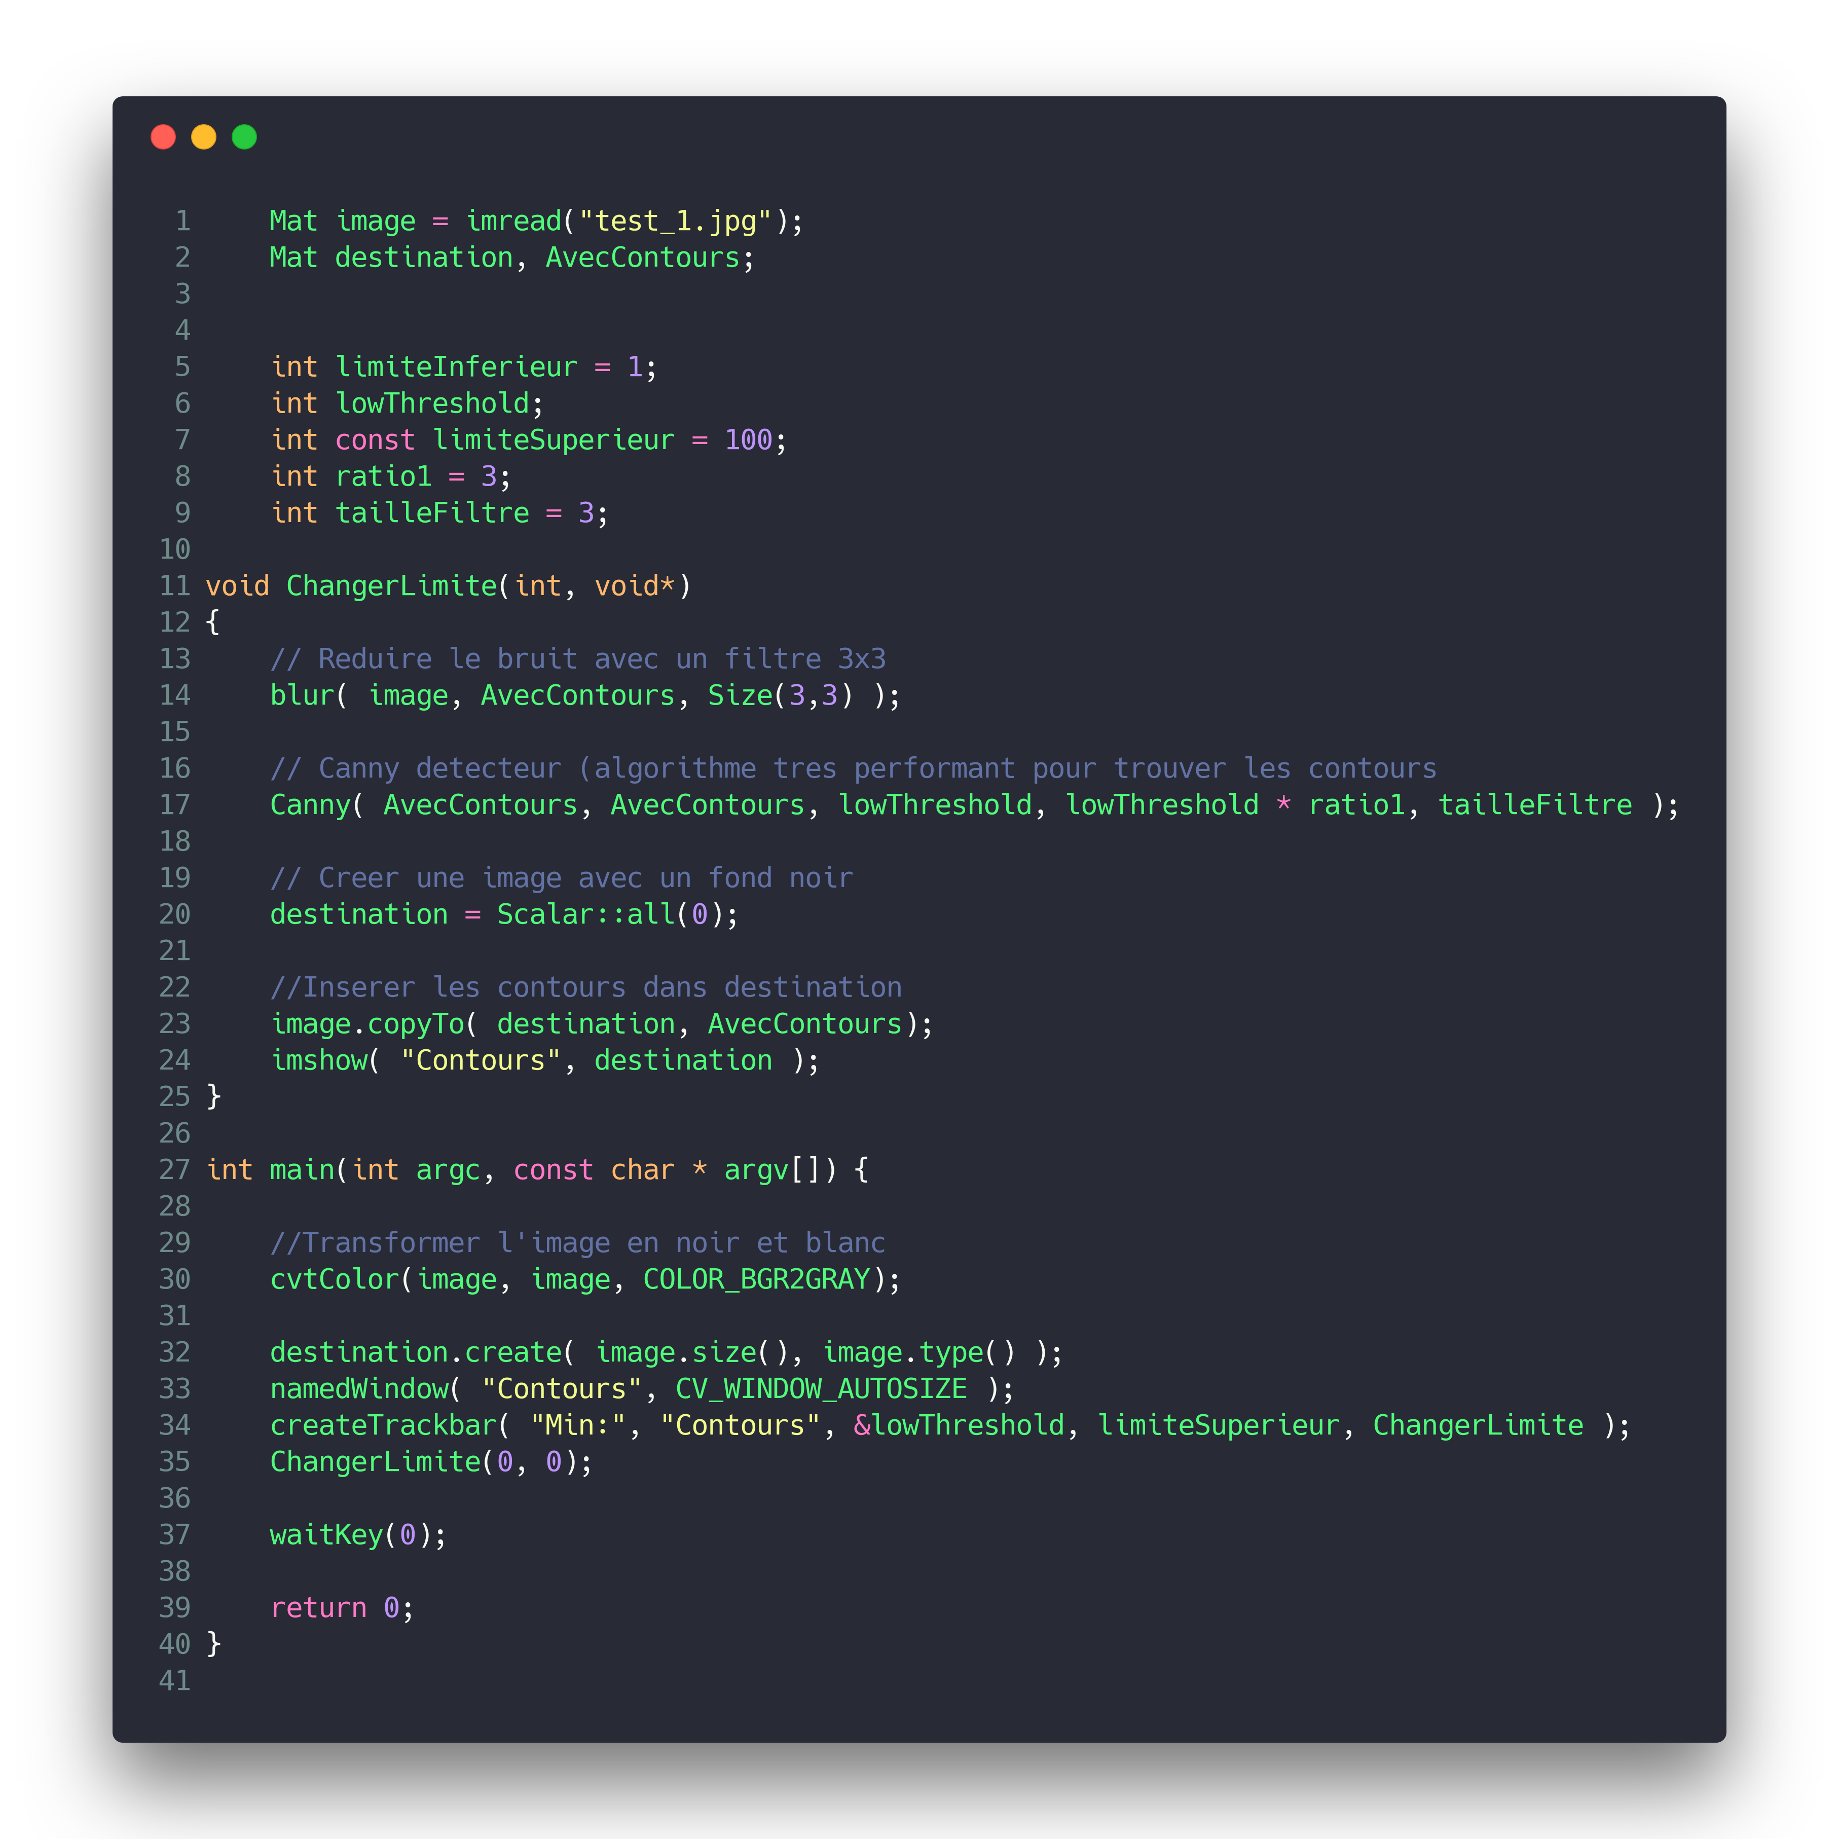
Figure 18: implémentation du filtre « canny » sur l’image

Slide 44
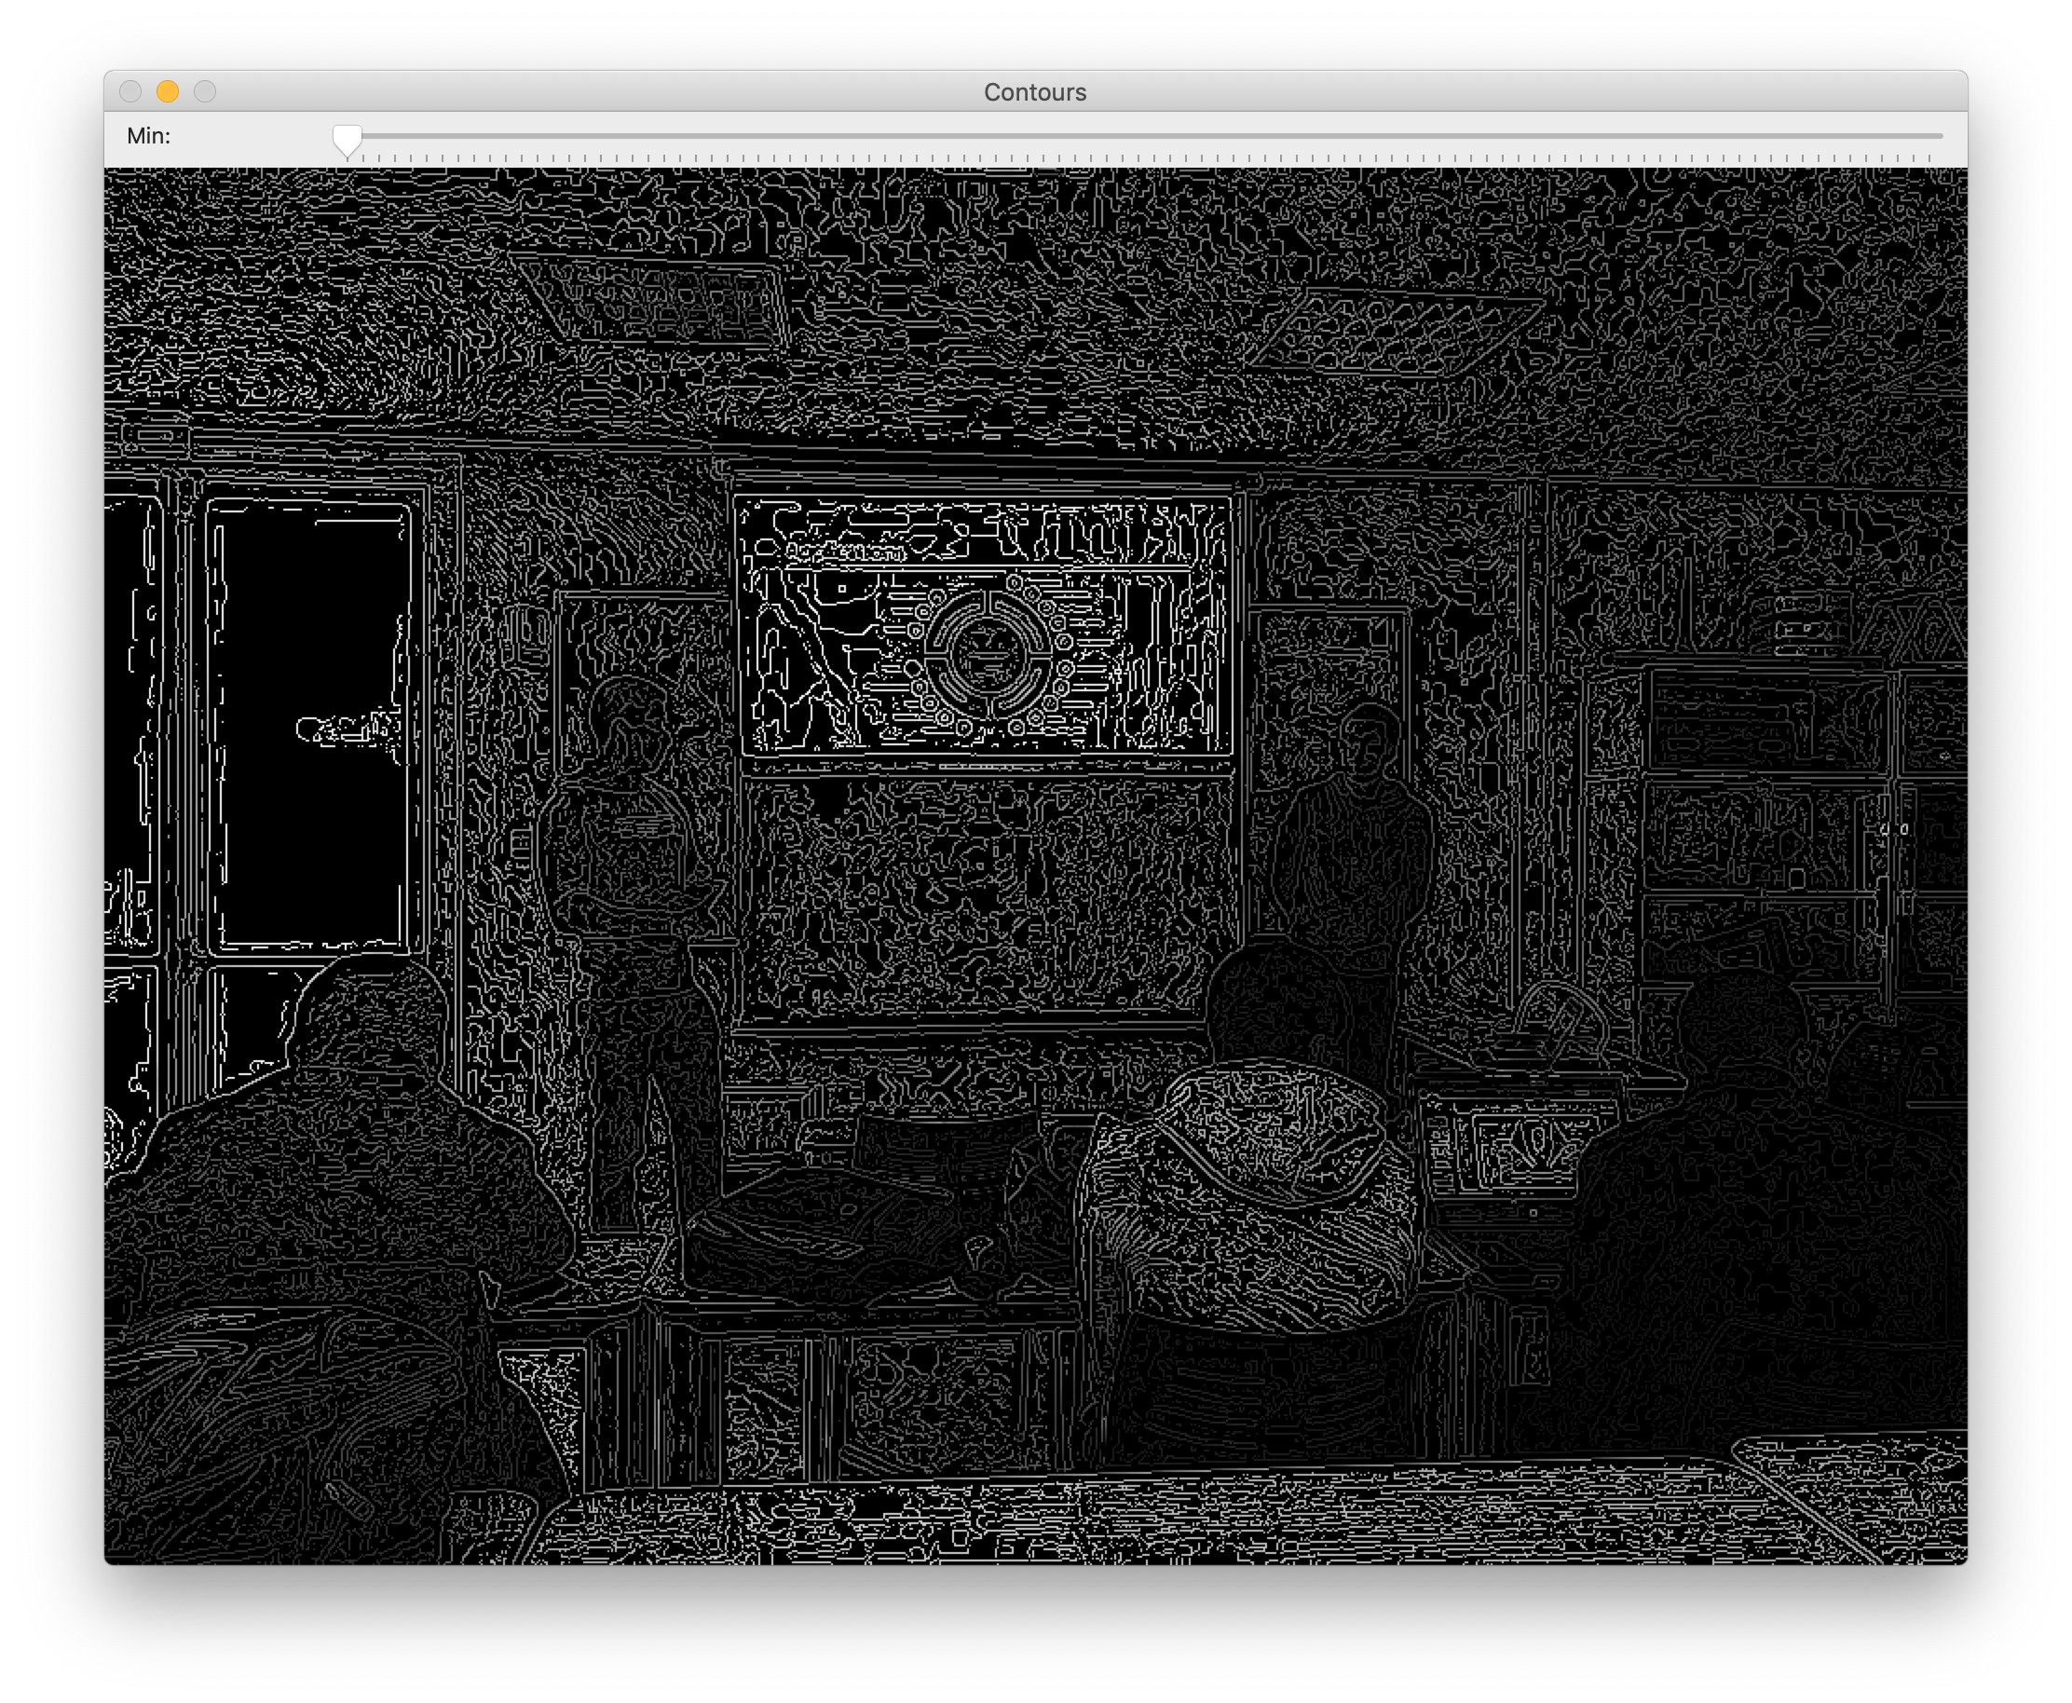
Figure 21: résultat du filtre « canny »

Slide 45
Démonstration

Slide 46
Face detection

Slide 47
Viola Jones face detection algorithm
Haar features
Integral image
Adaboost
Cascading

Slide 48
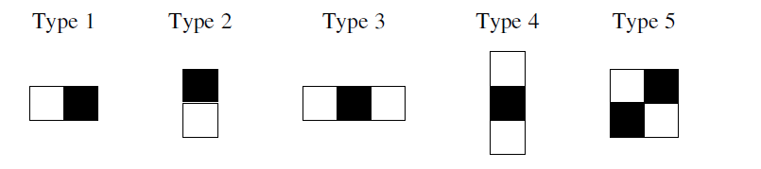
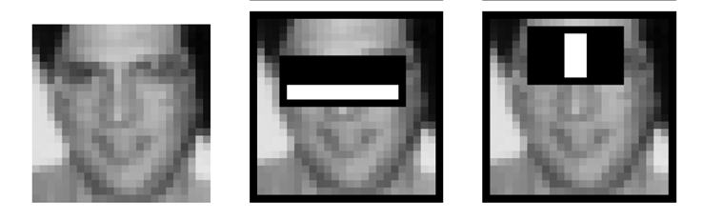
Haar features
Les caractéristiques de Haar sont similaires à ces noyaux de convolution utilisés pour détecter la présence de cette caractéristique dans l'image donnée.
Chaque caractéristique donne une valeur unique qui est calculée en soustrayant la somme des pixels sous le rectangle blanc de la somme des pixels sous le rectangle noir.

Slide 49
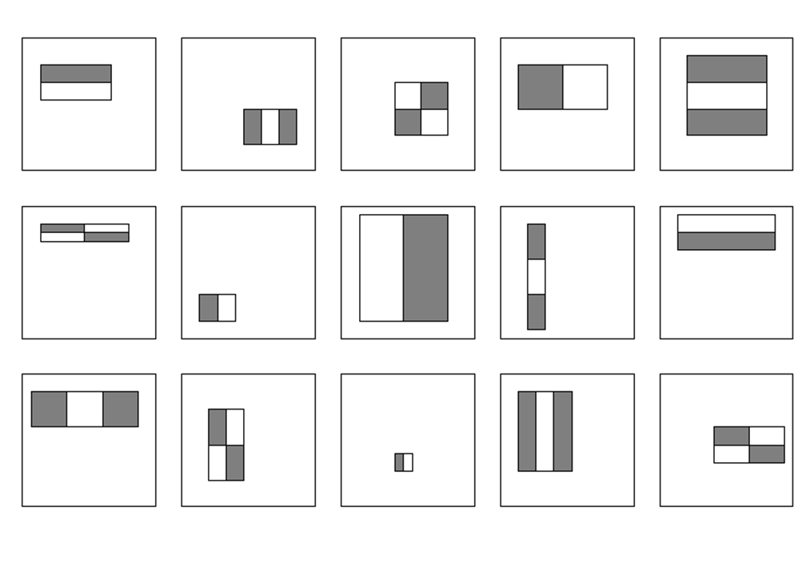
Haar features
L'algorithme « Viola Jones » utilise une fenêtre 24x24 pixels en tant que taille de fenêtre de base pour commencer à évaluer ces fonctionnalités dans une image donnée.
Si nous considérons tous les paramètres possibles des caractéristiques de « Haar » telles que la position, l'échelle et le type, nous finissons par calculer environ 160 000 caractéristiques dans cette fenêtre.

Slide 50
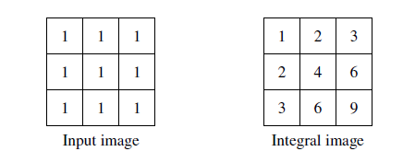
Integral image
Etant donné qu’il est évident qu’un nombre considérable de ces caractéristiques « Haar » rectangulaires doivent être évaluées chaque fois que Viola Jones propose une technique soignée pour réduire le calcul au lieu de faire la somme de toutes les valeurs de pixels sous les rectangles noir et blanc.
Ils ont introduit le concept d'image intégrale pour trouver la somme de tous les pixels sous un rectangle avec seulement 4 valeurs de coin de l'image intégrale.

Slide 51
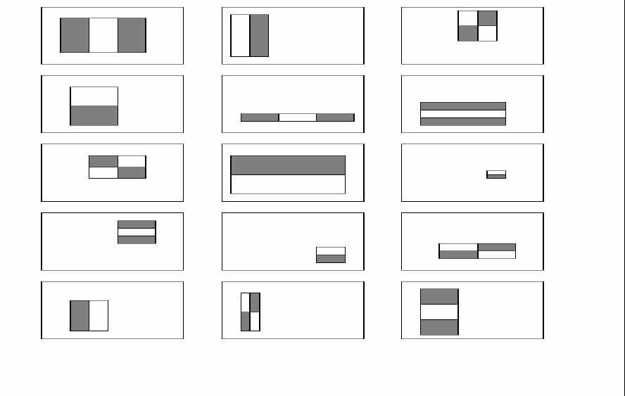
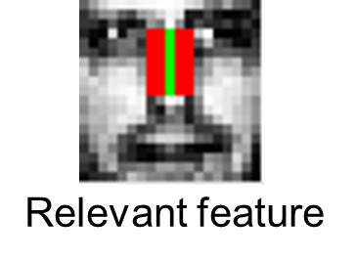
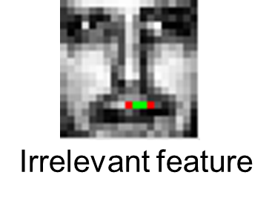
adaboost
Comme indiqué précédemment, il peut y avoir environ 160 000 valeurs de caractéristiques dans un détecteur à une résolution de base de 24 x 24 qui doivent être calculées. Mais il faut comprendre que seuls quelques ensembles de fonctionnalités seront utiles parmi toutes ces fonctionnalités pour identifier un visage.

Slide 52

adaboost
Adaboost est un algorithme d'apprentissage automatique qui aide à trouver uniquement les meilleures fonctionnalités parmi toutes ces 160 000 fonctionnalités. Après avoir trouvé ces caractéristiques, une combinaison pondérée de toutes ces caractéristiques est utilisée pour évaluer et décider si une fenêtre a un visage ou non. Chacune des caractéristiques sélectionnées est considérée comme acceptable si elle peut au moins exécuter mieux que la devinette aléatoire (détecte plus de la moitié des cas).
Ces fonctionnalités sont également appelées classificateurs faibles. Adaboost construit un classificateur puissant sous la forme d'une combinaison linéaire de ces classificateurs faibles.
Strong classifier
Weak classifier

